Slide 1
El Bosco

Slide 4
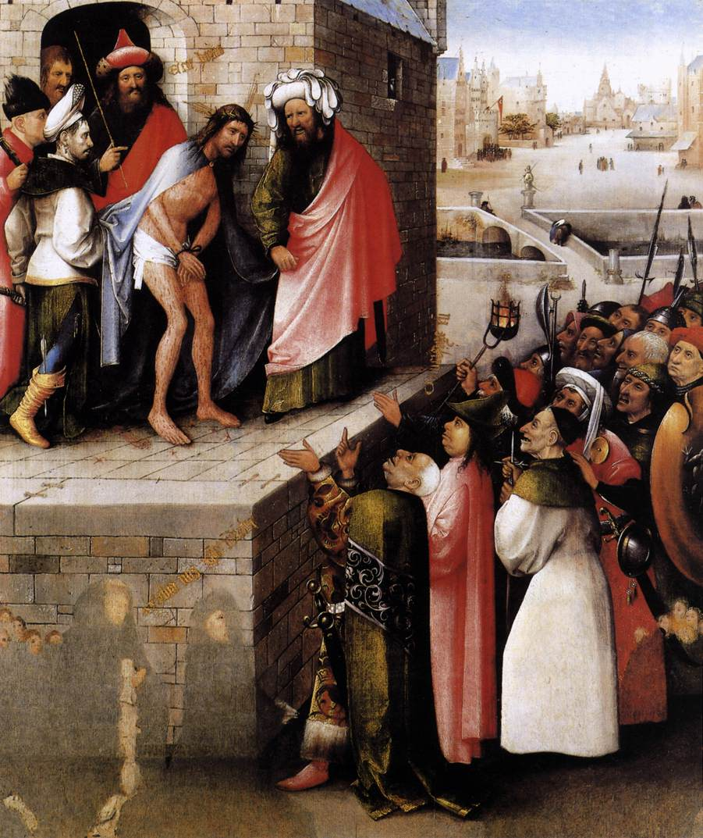
1475 - 1480. El Bosco. Ecce Homo. Städelsches Kunstinstitut, Frankfurt

Slide 5
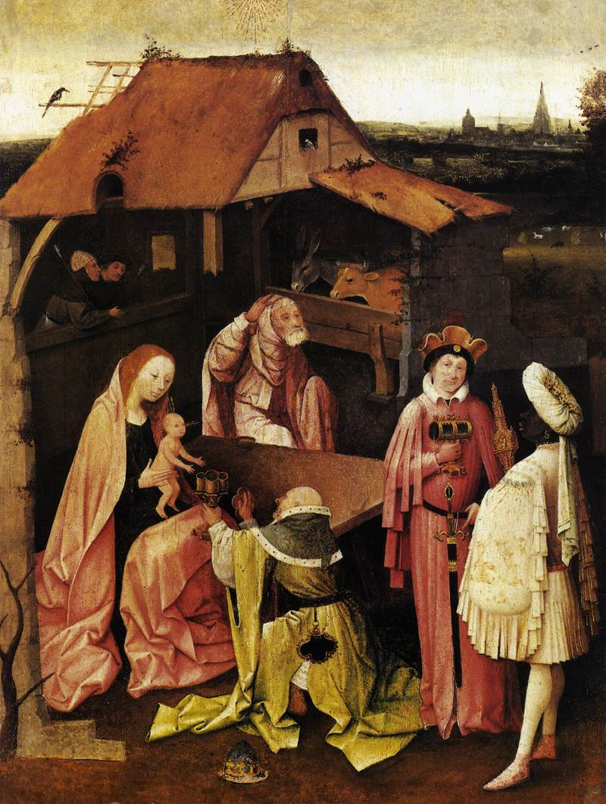
1475 - 1480. El Bosco. Adoración de los Magos. Museum of Art, Philadelphia

Slide 6
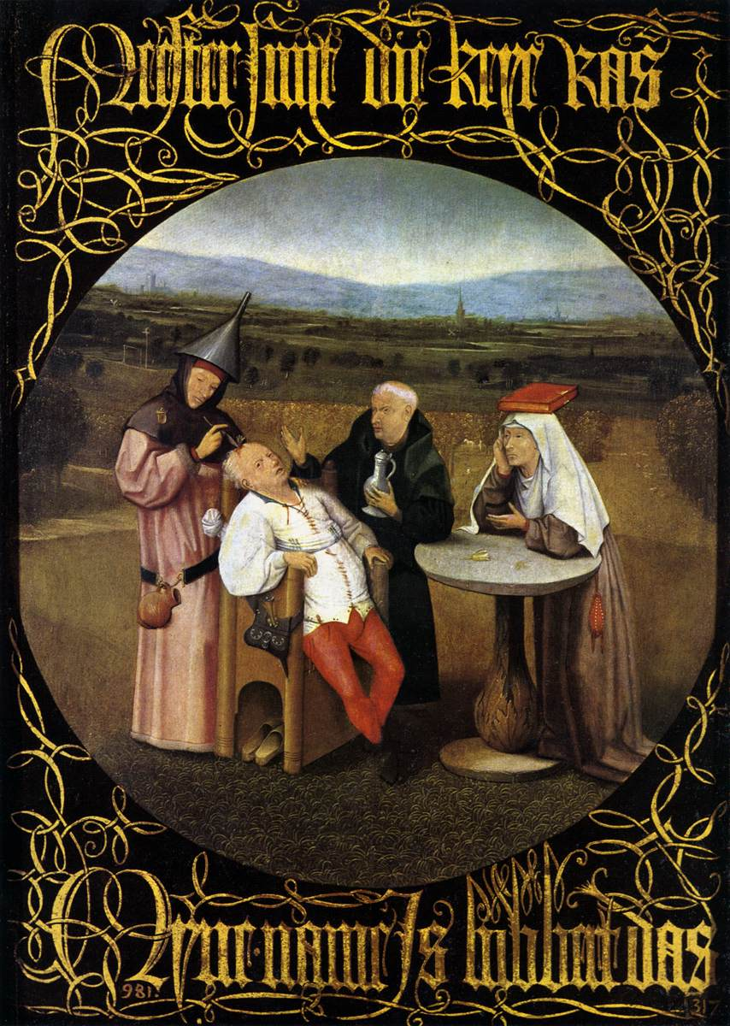
1475 - 1480. El Bosco. Curación de la locura. Museo del Prado, Madrid

Slide 7
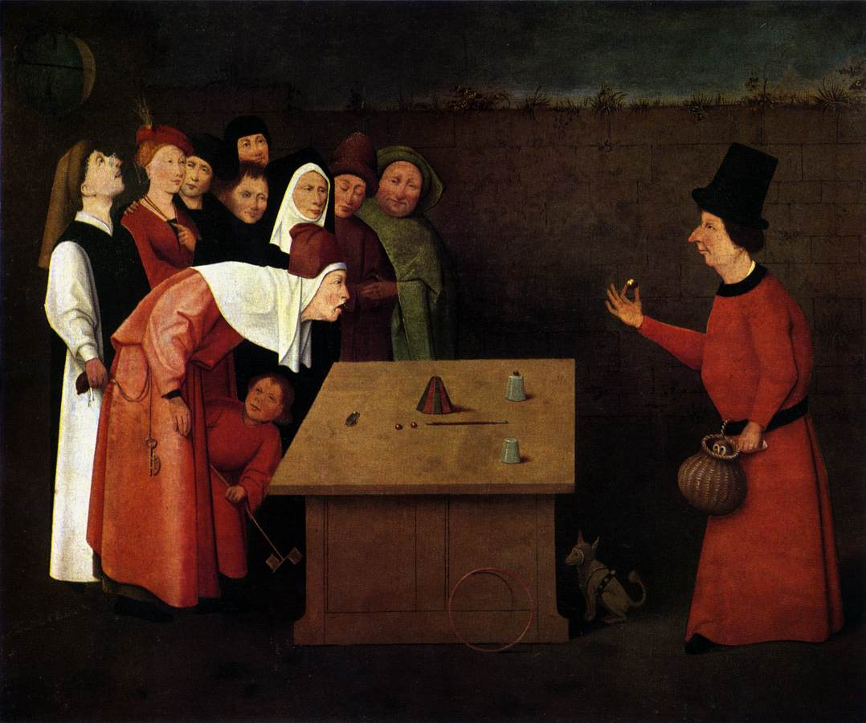
1475 - 1480. El Bosco. El Mago. Musée Municipal, Saint-Germain-en-Laye

Slide 8
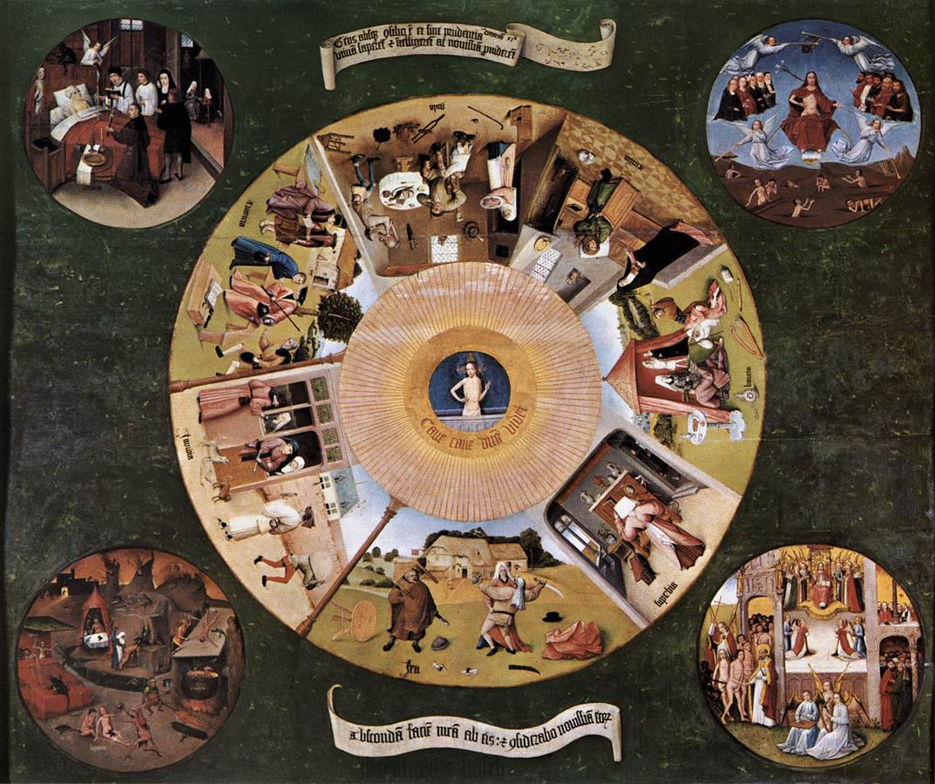
1480. El Bosco. Mesa de los pecados capitales. Museo del Prado, Madrid

Slide 9
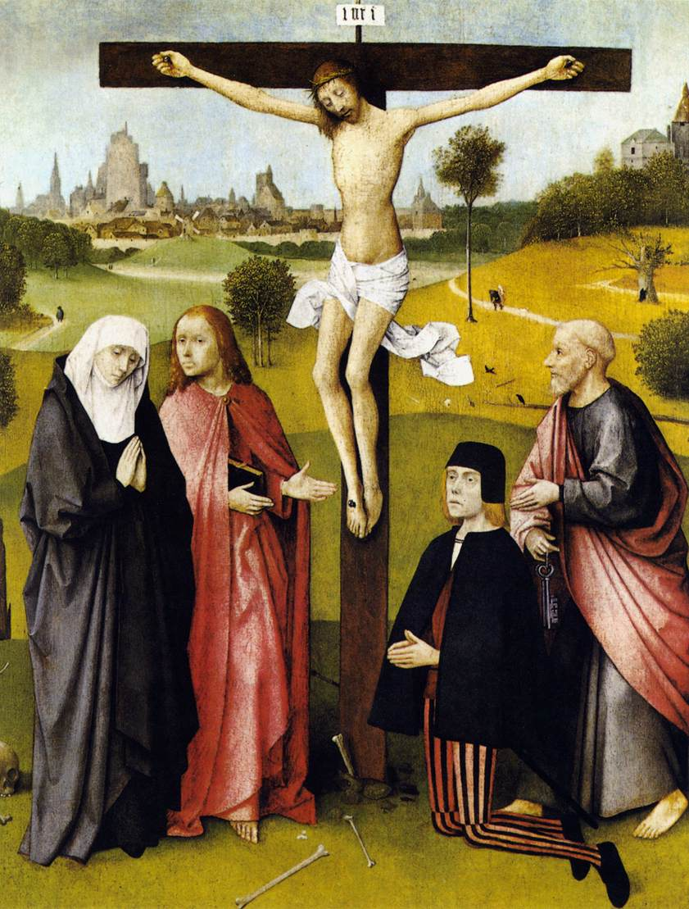
1480 - 1485. El Bosco. Crucifixión. Musées Royaux des Beaux-Arts, Brussels

Slide 10
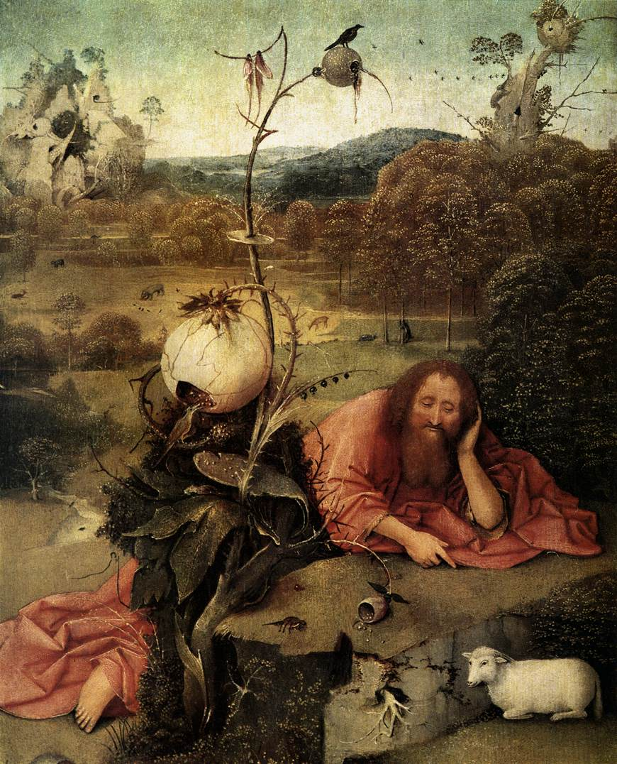
1489. El Bosco. San Juan Bautista. Museo Lázaro Galdiano, Madrid.
Esta tabla, junto a la de San Juan en Patmos de Berlín parecen ser alas laterales de un retablo perdido, realizado para la Hermandad de Nuestra Señora, en la catedral de San Juan de Bolduque. Los dos santos Juanes son venerados como patronos de la catedral. Además, la visión de san Juan en Patmos era el emblema de la Hermandad. Koldeweijk cree que esta tabla, como la de Berlín, también estaría pintada por el reverso, muy probablemente el relato del nacimiento y la juventud de Jesús, quizá con un ave fénix en el centro, representando la venida y resurrección de Jesucristo.

Slide 11
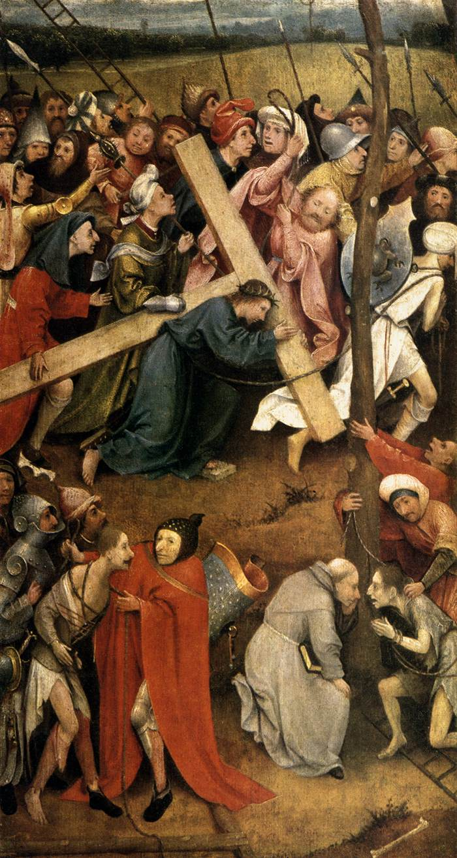
1480s. El Bosco. Cristo arrastrando la cruz. Kunsthistorisches Museum, Vienna

Slide 12
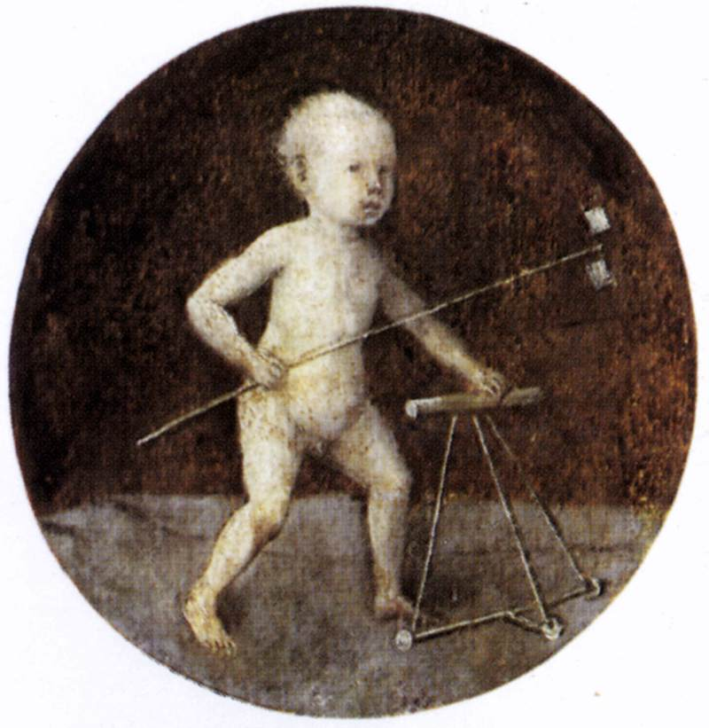
1480s. El Bosco. Cristo niño. Kunsthistorisches Museum, Vienna

Slide 14
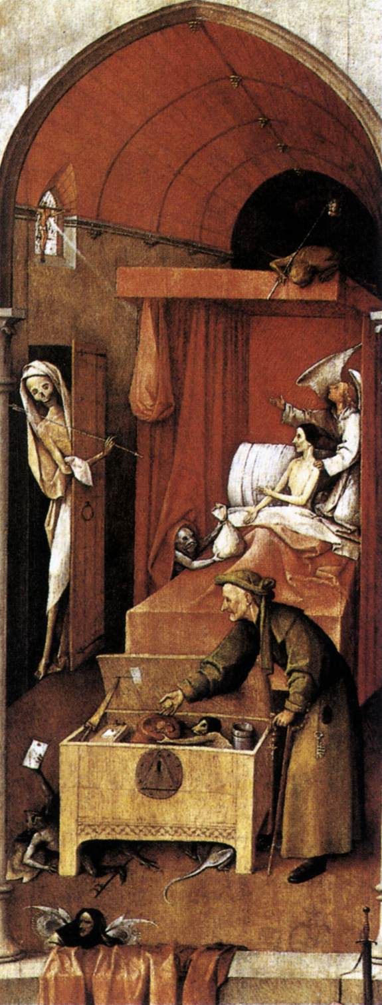
1490. El Bosco. La muerte y el avaro. National Gallery of Art, Washington

Slide 15
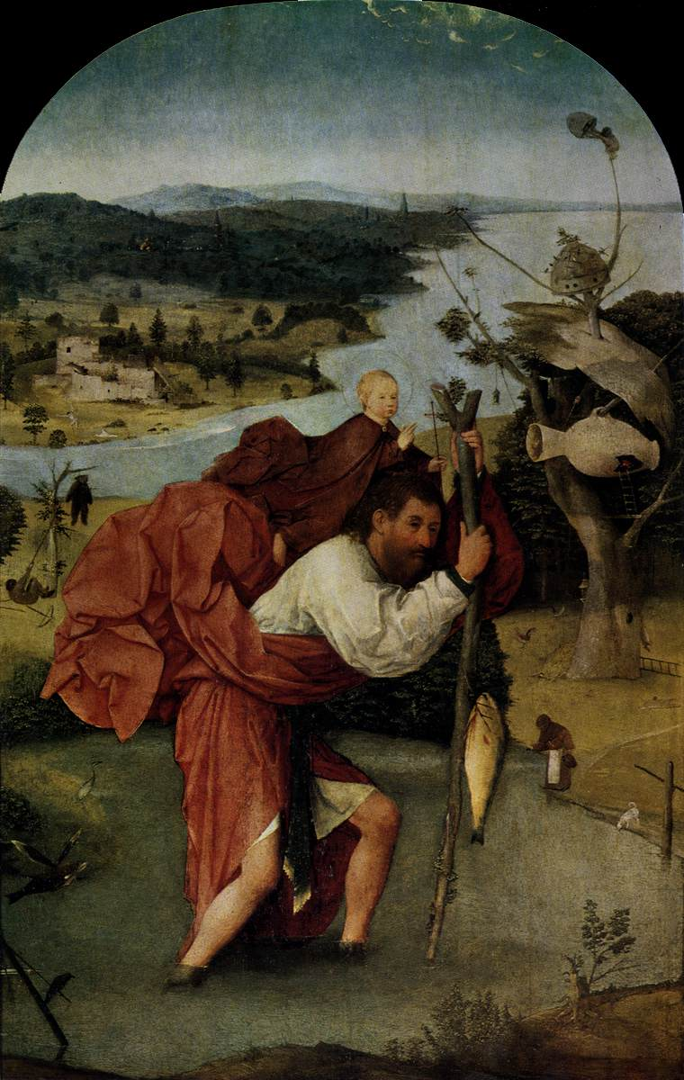
1490 - 1500. El Bosco. San Cristobal. Museum Boijmans Van Beuningen, Rotterdam

Slide 16
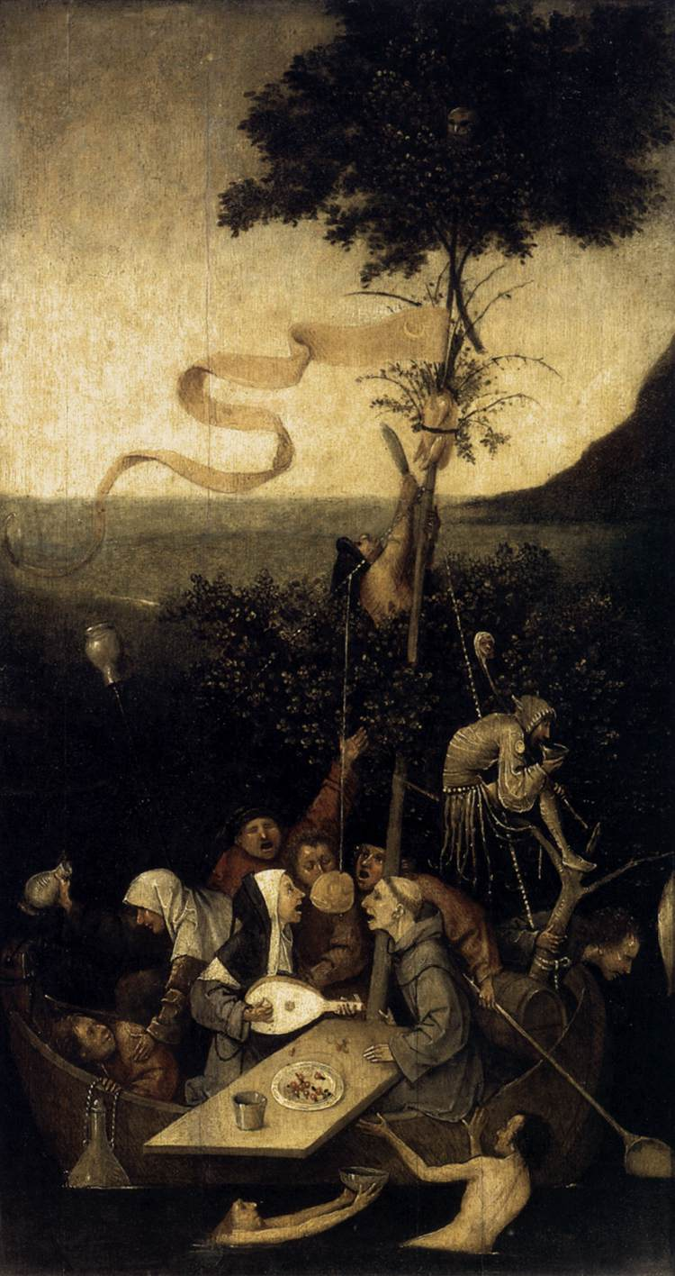
1490 - 1500. El Bosco. El barco de los locos. Musée du Louvre, Paris

Slide 17
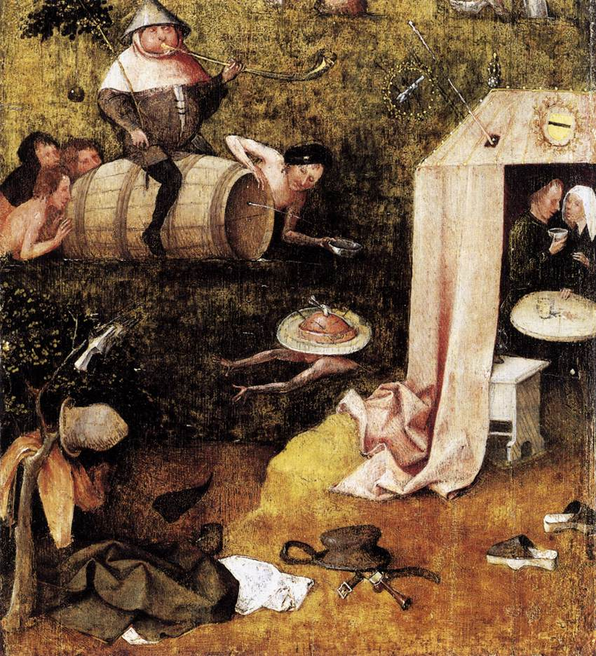
1490 - 1500. El Bosco. Alegoría Gula y Lujuria. Yale University Art Gallery, New Haven.

Slide 18
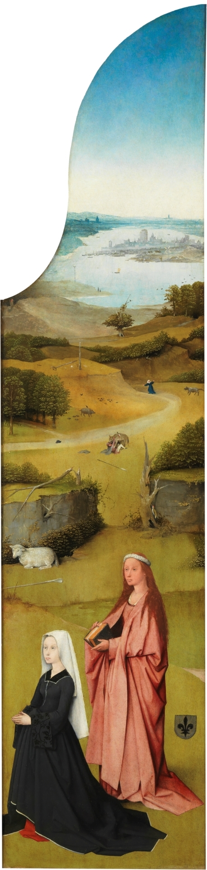
1494. El Bosco. La donante Agneese de Gramme protegida por Santa Inés. Museo del Prado.

Slide 19
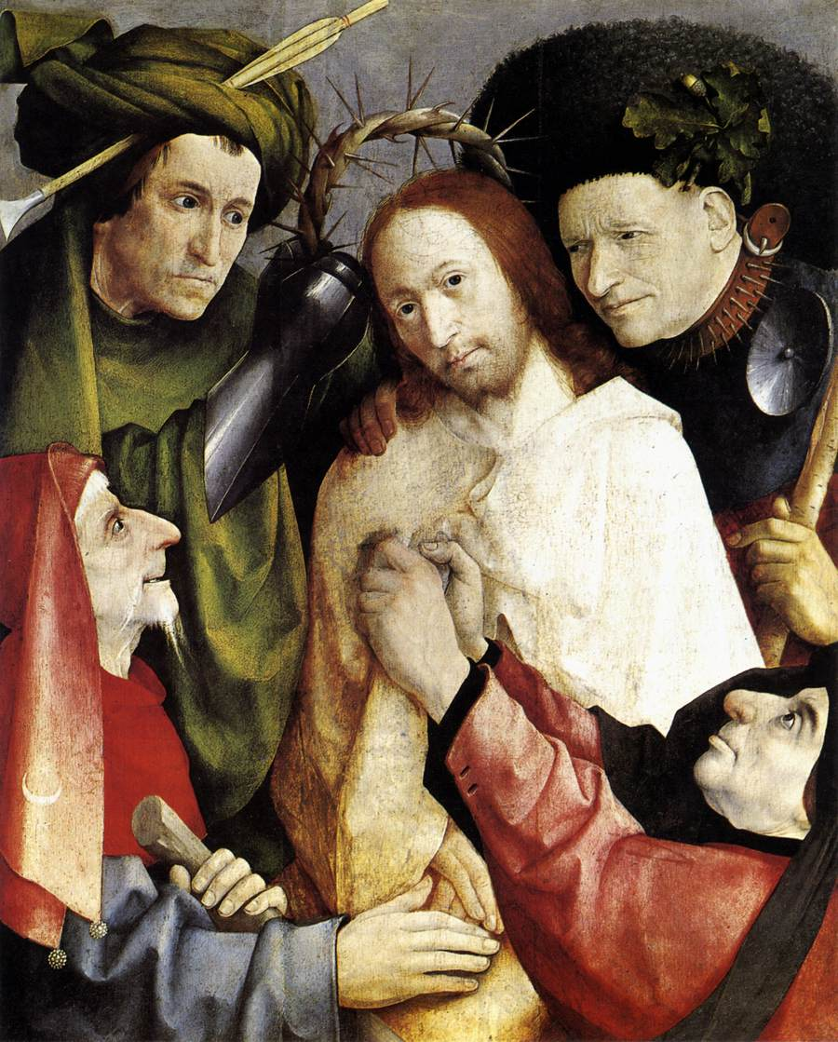
1495 - 1500. El Bosco. Burla de Cristo. National Gallery, London

Slide 20
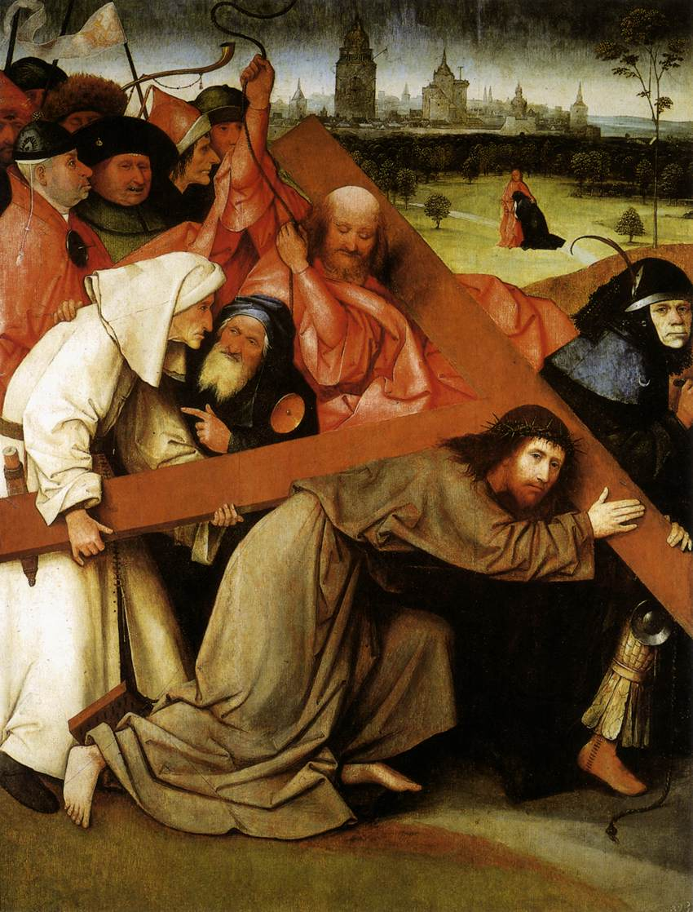
1498. El Bosco. Cristo arrastrando la cruz. El Escorial.
La innovadora interpretación iconográfica de la pintura religiosa de El Bosco se deja sentir de forma muy concreta en esta obra. La cabeza fija de Cristo hacia el espectador nos invita a reclamar nuestra atención sobre su imagen sufriente, con la cruz a cuestas, pero a la vez se presenta “radiante de divina mansedumbre en su actitud y en su mirada”, “muy alejado en espíritu de la turba que le rodea”, “que sólo parece preocupada de la próxima ejecución”, formando “un cortejo casi festivo de hombres vestidos con decoro de aspecto venerable y burgués, sin ruido ni visajes” (Justi, 1889). Delante de la cruz, contrasta la figura de un sayón de facciones muy caricaturescas, tan del gusto del Bosco, con la serenidad con la que un anciano verdugo azota a Cristo, haciendo revolotear en su acción violenta su manto carmesí de forma muy ostentosa. Al fondo, un delicado paisaje, en el que destaca en la lejanía el grupo doloroso de la Virgen y San Juan, y como colofón, la ciudad de Jerusalén, tratada como una ciudad nórdica, cercada con su muralla y con sus grandes torres emergiendo sobre el horizonte.

Slide 21
1498. El Bosco. Cristo arrastrando la cruz. El Escorial.
El Bosco se muestra en esta obra como un observador meticuloso y preciso, en cuanto a la variada fisonomía de los personajes, sin entrar en las exageraciones burlescas que le han hecho famoso. La disposición de los paños está concebida en líneas largas, finas y ondulantes, de acuerdo a los movimientos de las figuras, mientras que los colores son vivos y quedan modelados con algo de sombreado, a base de ligeras veladuras. En el paisaje utiliza los tonos característicos -amarillo, verdoso y gris claro-, y sobre él se extiende un cielo de un azul profundo, sin nubes y con un blanco resplandor en el horizonte.

Slide 22
1498. El Bosco. Cristo arrastrando la cruz. El Escorial.
El esquema compositivo del Cristo con la cruz a cuestas constituye una fase intermedia entre las otras dos versiones del tema: una anterior del Kunshitorisches Museum de Viena, de 1490-1500, con la que mantiene diversas coincidencias compositivas, aunque resulte mucho más arcaica, al distribuirse los numerosos personajes en dos planos sobrepuestos; y la otra versión más tardía del Schone Kunsten Museum de Gante, a partir de 1510, muy diferente en cuanto a concepción -sólo con las cabezas reducidas en torno al punto central de la cruz y con la inclusión de muchas figuras caricaturescas-, y en cuanto al estilo -con una paleta mucho más sobria y con una amplitud de formas, inhabitual en el artista-. Ello indicaría cómo El Bosco se identificó profundamente con la historia de la Pasión de Cristo, muy en consonancia con los movimientos devocionales del momento, que destacaban la humanidad de Cristo en su papel redentor de los pecados del mundo.

Slide 23
1498. El Bosco. Cristo arrastrando la cruz. El Escorial.
La obra se incorpora a las colecciones escurialenses en 1574 por mandato de Felipe II, quien llegó a ser el más importante coleccionista de su obra, reuniendo en El Escorial un gran número de tablas, procedentes la mayoría de ellas de las colecciones de Felipe de Guevara (1500-1563) y de Fernando de Toledo (1527-1591), gran Prior de San Juan e hijo natural del gran duque de Alba, Fernando Álvarez de Toledo. Sigüenza (1605) la cita entre las “cosas devotas” más sobresalientes del Bosco existentes en El Escorial.

Slide 24
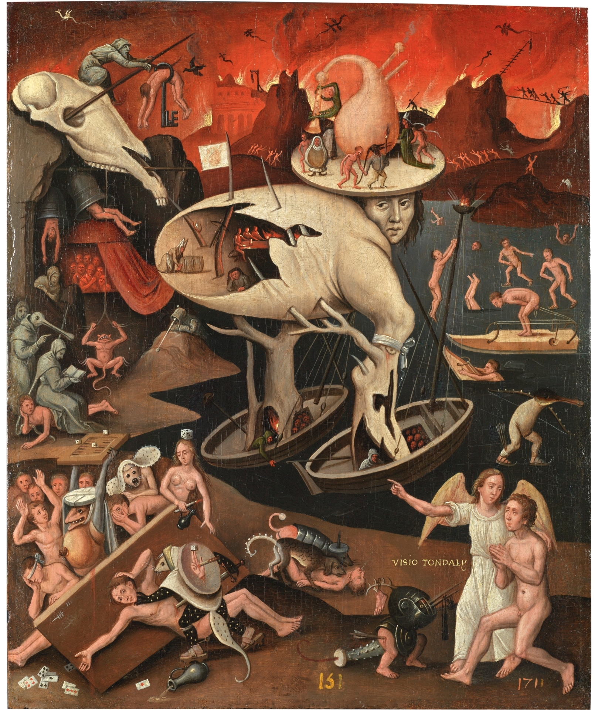
Siglo XV. El Bosco. Fantasía moral, Visio tondali. Copia. Museo del Prado.
Visio Tondalii fue el título de un poema anónimo del siglo XII de contenido moralizante, impreso en Amberes en 1482, que es considerado como una de las fuentes literarias de la obra de El Bosco.

Slide 26
1500. El Bosco.
Tríptico Jardín de las delicias.
El jardín de las delicias - Wikipedia, la enciclopedia libre
“El jardín de las delicias”, una aventura interactiva online (wordpress.com)

Slide 27
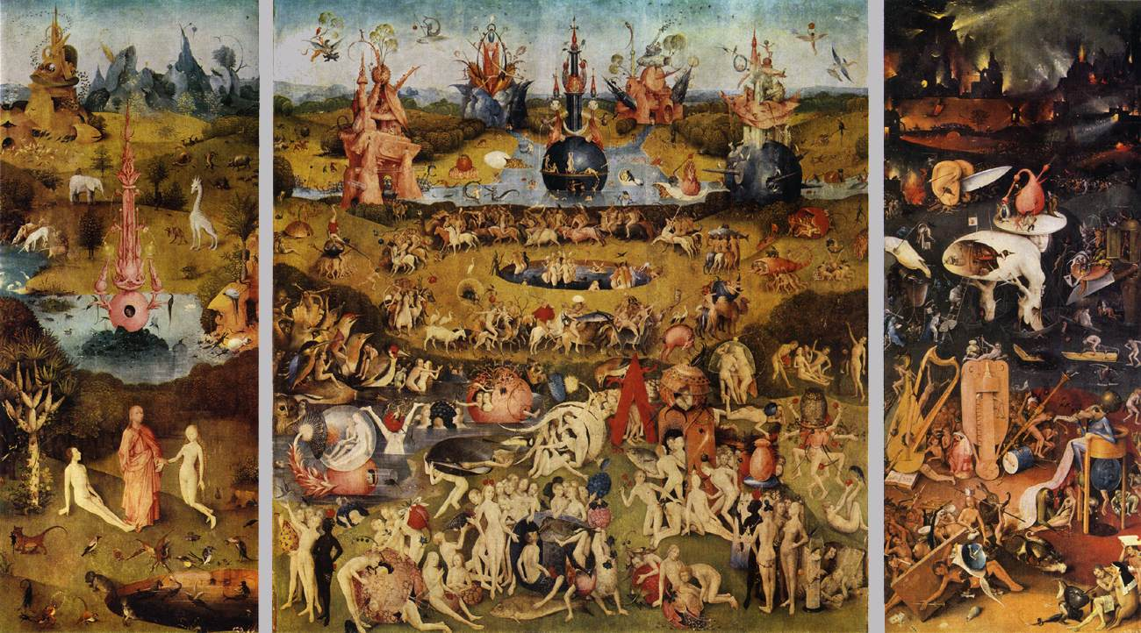
1500. El Bosco. Tríptico Jardín de las delicias. Museo del Prado, Madrid

Slide 28
1500. El Bosco. Tríptico Jardín de las delicias. Museo del Prado, Madrid
Al abrirse, el tríptico presenta, en el panel izquierdo, una imagen del paraíso donde se representa el último día de la creación, con Adán y Eva. En el panel central se representa la locura desatada: la lujuria. En esta tabla central aparece el acto sexual y es donde se descubren todo tipo de placeres carnales, que son la prueba de que el hombre había perdido la gracia. Por último, tenemos la tabla de la derecha donde se representa la condena en el infierno; en ella el pintor nos muestra un escenario apocalíptico y cruel en el que el ser humano es condenado por su pecado.
La estructura de la obra, en sí, también cuenta con un encuadre simbólico: al abrirse, realmente se cierra simbólicamente, porque en su contenido está el principio y el fin humano. El principio en la primera tabla, que representa el Génesis y el Paraíso, y el fin en la tercera, que representa el Infierno.

Slide 29
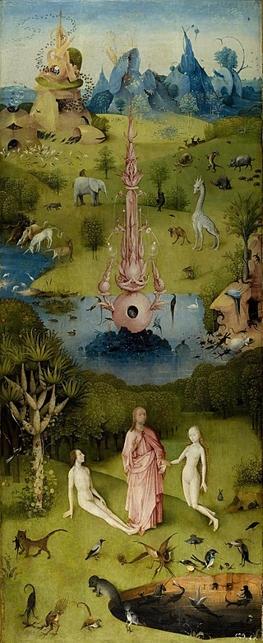
Panel Izquierdo. El jardín del Edén.
El postigo de la izquierda representa el Paraíso terrenal.
Al fondo, puede verse la Fuente de la Vida.
En primer plano hay una escena del todo atípica ya que no representa ni la creación de Eva de la costilla de Adán, ni el modo de comportarse en el jardín, ni la reconvención que sigue a la expulsión del paraíso (los únicos temas relatados en el Génesis en relación con este episodio).
En esta curiosa y original escena aparecen Dios, Eva y Adán.
Adán está despierto, lo que sólo aparece en miniaturas, y Dios le está presentando a Eva, recién creada.
Dios está representado de una manera anticuada para los tiempos del Bosco: como Jesucristo.
Eva se encuentra arrodillada en el suelo y Dios la sujeta por la muñeca.
Adán, semitumbado, mira a la futura pecadora. Junto al primer hombre y la primera mujer, aparece el Árbol de la vida (un exótico drago), y en un segundo plano, a la derecha, el Árbol del bien y del mal (una palmera, también llamado el árbol de la ciencia), ya que alrededor de él se enrolla la serpiente tentadora.
Dado que en el siguiente panel se representa un mundo lujurioso, se ha interpretado esta tabla como el preludio de lo que después acontecerá.

Slide 30
Panel Izquierdo. El jardín del Edén.
En lo que a primera vista parece el típico Edén, asociado a la idea de paz y sosiego, con poco que observemos, ese idílico escenario se ve truncado. Varios signos de hostigamiento irrumpen, los animales se enfrentan unos a otros: un león derriba a un ciervo y se dispone a comerlo y un extraño bípedo es perseguido por un jabalí. En el estanque, las disputas entre los animales vuelven a reanudarse: un leopardo lleva en la boca un ratón y un ave devora una rana. Son señales ajenas a la paz paradisíaca que suelen interpretarse como aviso de pecado.
El pecado femenino se personifica en los bichejos que se arrastran por la tierra (insectos y reptiles) o nadan por el agua (anfibios y peces), ya que, de los Cuatro elementos (tierra, agua, fuego y aire), la tierra y el agua eran consideradas esencias pasivas llenas de fecundidad que, como la mujer, reciben la semilla.
El pecado masculino se representa por las alimañas que vuelan (insectos voladores, aves, murciélagos…), ya que el aire es considerado un elemento activo, asociado al fuego y opuesto a la tierra, por lo tanto, masculino.
El demonio está escondido en los estanques y las rocas que son, para el Bosco, la guarida de los espíritus malignos. Por ejemplo, en la fuente de la vida, vemos una estructura entre mineral y orgánica, con un orificio por el que asoma una lechuza, un explícito símbolo de la malicia, que también aparece en El carro de heno. Cabe la posibilidad de que este elemento arquitectónico, similar a una flecha de una catedral, en el centro del cuadro, sea un símbolo fálico, prefacio de los placeres de la carne de la tabla central.⁴​ A su derecha, «una roca cuya forma es el rostro oculto del Diablo», del que surge la serpiente que se enrosca al Árbol de la fruta prohibida. Los extraños contornos de esos montes rocosos del fondo, indican una posible perturbación de la pacífica convivencia.

Slide 31
Panel Izquierdo. El jardín del Edén.
Aparecen en la obra animales reales, pero extremadamente exóticos en la época del Bosco como jirafas, elefantes, leones, o leopardos, siendo África prácticamente desconocida en Europa. El autor, sólo pudo tener referencia de esas bestias a través de los bestiarios mitológicos medievales (a los que sin duda superó con creces) y los dibujos que comenzaban a circular gracias a la imprenta, sobre todo los que tenían a Egipto como tema principal.
La obra presenta un intenso y variado cromatismo. Predominan los verdes y el azul intenso del fondo, que contrastan con el manto rojo de Dios y la blancura de los cuerpos de Adán y Eva

Slide 32
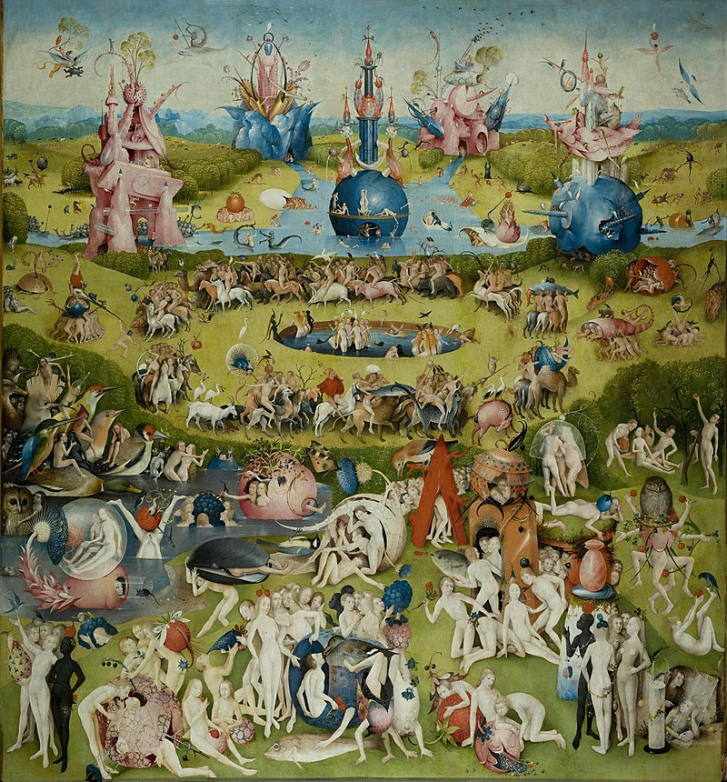
Panel Central. El jardín de las delicias.
La tabla central es el Jardín de las delicias, propiamente dicho; mide 220 cm de alto por 195 de ancho. Un falso paraíso en el que la humanidad ya ha sucumbido en pleno al pecado, especialmente a la lujuria, y se dirige a su perdición. Decenas de símbolos diferentes, cuyas claves solo pueden sospecharse, pueblan este espacio opresivo y angustioso en el que la locura se ha apoderado del mundo. Aparecen tanto hombres como mujeres: blancos y negros, desnudos. Se muestran todo tipo de relaciones sexuales y escenas eróticas, principalmente heterosexuales, pero también homosexuales y onanistas. Además, aparecen también relaciones eróticas y sexuales entre animales, e incluso entre plantas.

Slide 33
Panel Central. El jardín de las delicias.
La parte inferior de la tabla está dominada por numerosos desnudos, en grupos o en parejas, junto con extrañas plantas, minerales y conchas o comiendo grandes frutos.
Todas las frutas, (cerezas, frambuesas, fresas, uvas, madroños, etc.), son una clara alusión a los placeres sexuales.
En la Edad Media, la expresión «coger fruta» equivalía a tener comercio carnal. Pero, al mismo tiempo, las frutas simbolizan la fugacidad de dicho placer, pues pasan en unos días de la frescura a la putrefacción.
Sobre todo a la izquierda hay pájaros de grandes proporciones.
Estas aves, como el petirrojo son también símbolos eróticos, en concreto de la lascivia.

Slide 34
Panel Central. El jardín de las delicias.
Las extrañas estructuras que aprisionan y oprimen a los personajes, a veces son como pompas y otras como ostras y conchas, cuya función, es dar a conocer indirectamente que el pecado se apodera del ser humano, lo corrompe y atrapa para siempre.
Muchas de estas estructuras recuerdan a alambiques o matraces, lo que hace que algunos historiadores consideren que muy probablemente, los significados intrínsecos de la obra se hallen vinculados al mundo de la alquimia.

Slide 35
Panel Central. El jardín de las delicias.
Los estanques no son limpios, sino focos de concupiscencia, fuente y origen de todos los males que refleja la pintura; de hecho, en aquella época, referirse al baño podía aludir a Venus y, por lo tanto, al amor carnal.
En el centro de la tabla aparece un estanque, cuya forma circular queda subrayada por un cortejo de jinetes, compuesto casi exclusivamente por hombres desnudos,​ montados en animales variados, reales o fantásticos: leopardos, panteras, leones, osos, unicornios, ciervos, asnos, grifones, tomados de los bestiarios medievales.
Se ha interpretado la aparición de esos animales como símbolos de la lujuria.
El estanque podría representar la fuente de la eterna juventud, un motivo muy extendido en la pintura del siglo XVI, o quizá sean las aguas en las que los hombres bañan sus pecados.

Slide 36
Panel Central. El jardín de las delicias.
También se le ha considerado que podría ser el «estanque del adulterio», en el que, mientras los hombres cabalgan en círculo alrededor, las mujeres se bañan, y llevan tocados de cuervos (incredulidad) pavos (símbolo de vanidad), ibis y otros. Detrás hay un estanque en el que flota un enorme globo gris azulado, utilizado para realizar acrobacias lascivas por parte de los personajes lujuriosos,​ y hay un río dividido en cuatro ramales. Sería el «laberinto de la voluptuosidad, con el estanque en el que flota el enorme globo gris azulado de la "fuente del adulterio"»; a sus cuatro lados, unas extrañas colinas-torres, excéntricas construcciones vegetales y minerales. Los cuatro ramales en los que se divide la corriente serían los cuatro ríos del Paraíso terrenal

Slide 37
Panel Central. El jardín de las delicias.
Chocan extremadamente las extraordinarias dimensiones de los animales (peces y mejillones incluidos) y las plantas, que llegan incluso a sobrepasar la estatura de los hombres.
Es la idea del mundo al revés, muy presente en el lenguaje iconográfico y literario de la época (La nave de los necios de Sebastian Brandt o el Elogio de la locura, de Erasmo, que debió de escribirse en 1508 son muestras de ello).
Hay una obsesión por presentar animales y personas en posiciones invertidas: uno de ellos aparece con la cabeza y el torso sumergidos en el agua mientras que abre las piernas en forma de Y.
Junto a las construcciones fantásticas de la parte superior de la tabla, unos hombres llevan colgado a un animal de un palo pero este, curiosamente, en vez de quedar suspendido naturalmente aparece boca arriba desafiando las reglas de la gravedad.
Todas estas escenas muestran que nos encontramos ante un falso paraíso en el que todo lo que en él se representa no es lo que parece.

Slide 38
Panel Central. El jardín de las delicias.
Otro elemento clave de la tabla es la indiferenciación sexual.
Apenas distinguimos a los hombres de las mujeres.
Los únicos signos de diferenciación entre los dos sexos son los pechos femeninos (nunca demasiado voluptuosos) y los genitales masculinos. Podría ser que el Bosco buscara así querer mostrar que toda la humanidad estaba implicada en el pecado.

Slide 39
Panel Central. El jardín de las delicias.
En la parte inferior de la tabla, se pueden apreciar otros dos elementos simbólicos donde concurren varios personajes. Uno de ellos, el único por cierto que aparece vestido en todo el cuadro, mira claramente hacia afuera estableciendo una complicidad con el espectador. Señala a una mujer tumbada que a todas luces parece ser Eva. Detrás del hombre vestido, irrumpe un tercer personaje. Acerca de quien es el hombre vestido hay varias teorías. Bax, por ejemplo, lo identifica con Adán, mientras que el hombre que aparece por detrás saliendo de una cueva sería Noé, anunciando una nueva era tras el diluvio. Mateo tiene otra teoría que presupone que el varón pertrechado es Juan Bautista, que siempre se representa con una piel deshilachada y señalando siempre algo, el Cordero normalmente. Aquí, sin embargo, el Bosco nos sorprendería una vez más. El Bautista no aparece señalando al que quita los pecados del mundo (el Cordero) sino precisamente a la que los trajo, Eva. La cueva por la que irrumpe San Juan, sería el símbolo de entrada en el limbo, tal como se describe en el evangelio apócrifo según Nicodemo. San Juan encarnaría de esta forma el gozne entre el mundo anterior al pecado y el mundo terrenal. Por otro lado, hay otra obra interesante de San Agustín, Comentario al Génesis contra los maniqueos, en la que el célebre autor señala que la muerte está fijada en la túnica de pieles: «Ellos se habrían cubierto de hojas y Dios les entregó túnicas de pieles, los cubrió con la mortalidad de esta vida». Este significado es el que hace pensar a los estudiosos que debajo de esa túnica se encuentra la pareja original. Desde la cueva se convierten en testigos de lo que sobrevino al mundo por su culpa. Además, en la esquina inferior izquierda, hay un grupo de hombres que están señalando hacia la tabla anterior, en especial a Eva, lo que se ha interpretado como una clara acusación a la mujer como responsable de haber sucumbido a la tentación de la serpiente, cometiendo el pecado por el que pagará toda la humanidad. La misoginia en la época en la que el Bosco pinta el Jardín de las delicias es de sobra conocida. Erasmo hablaba de la necedad de la mujer, señalando que ésta sólo servía para procurar placer al hombre, el cual también rozaba la necedad cuando la buscaba.

Slide 40
Panel Central. El jardín de las delicias.
Esta es la interpretación tradicional del panel central. No obstante, ha habido otras que se apartan de la misma, teniendo en cuenta que el Bosco realmente no condena lo que se está viendo en este panel, al contrario, parece un mundo positivo, altamente «deseable». Se representa un universo de felicidad, sin dolor, enfermedad ni muerte. No se representa el paso del tiempo (no hay niños ni ancianos), tampoco se ve a nadie trabajando para ganarse el sustento con el sudor de su frente. Se describe a una humanidad diversa, que se alimenta de los frutos de la tierra y se organiza en estructuras naturales. Por ello, Wilhelm Fraenger creyó ver en la obra una ilustración de las concepciones religiosas de la secta herética de los adamitas, tesis que hoy no goza de aceptación. Paul Vandenbroeck (2001) ha defendido que aquí se representa la Montaña de Venus (el Grial), conocida a fines del periodo medieval como el «falso paraíso», si bien como las tesis tradicionales, entiende que es «pecador y demoníaco». Juan Antonio Ramírez¹²​ defiende, en cambio, que lo que se está representando realmente, dado que hay una continuidad del paisaje en relación con la tabla de la izquierda, es una ilustración del Génesis. Se estaría describiendo el Paraíso terrenal, según el Génesis:
Y había Jehová Dios hecho nacer de la tierra todo árbol delicioso á la vista, y bueno para comer: también el árbol de vida en medio del huerto, y el árbol de ciencia del bien y del mal. / Y salía de Edén un río para regar el huerto, y de allí se repartía en cuatro ramales. / El nombre del uno era Pisón: éste es el que cerca toda la tierra de Havilah, donde hay oro: / Y el oro de aquella tierra es bueno: hay allí también bdelio y piedra cornerina. / El nombre del segundo río es Gihón: éste es el que rodea toda la tierra de Etiopía. / Y el nombre del tercer río es Hiddekel: éste es el que va delante de Asiria. Y el cuarto río es el Éufrates.
Capítulo II del Génesis

Slide 41
Panel Central. El jardín de las delicias.
En el cuadro del Bosco pueden verse, en efecto, todo tipo de frutas y árboles, así como, en la parte superior, los cuatro ríos del Paraíso, incluido Pisón, con una construcción con extrañas flores doradas y Geón con una colonia de monos, y los otros dos ríos aludiendo a los ríos de Mesopotamia. Se estaría representando el paraíso tal y como, según el cristianismo, lo creó Dios, pero no como el lugar en que pecó Eva, sino como el paraíso ideal, el que hubiera debido ser si Eva no hubiera pecado sino seguido las órdenes de Dios: «Fructificad y multiplicad, y henchid la tierra, y sojuzgadla; comeréis toda hierba que da simiente y todo árbol en que hay fruto de árbol que da simiente» (Génesis, 1:28-29), por ello las personas que aparecen están desnudas y no sienten por ello rubor alguno (cfr. Génesis, 2:25).
La figura del personaje que probablemente sea Juan el Bautista señalaría admonitoriamente que ese es el mundo descrito por Dios, poblado por una multitud de felices inocentes, que no pudo llegar a existir debido a la caída, y por ello sitúa a la culpable, Eva, encerrada en una cueva y con un escudo de cristal

Slide 42
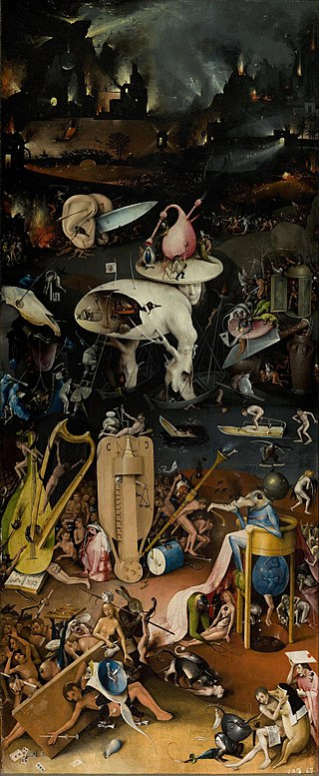
Panel Izquierdo. El infierno.
También es conocido como El infierno musical, por las múltiples representaciones de instrumentos musicales que aparecen.
Se ignora por qué el Bosco asocia la música con el pecado.
Están pintados los tormentos del infierno, a los que está expuesta la Humanidad.
Describe un mundo onírico, demoníaco, opresivo y de innumerables tormentos.
Es una tabla muy sombría en comparación con el colorido de las otras dos tablas: tonos lívidos del infierno de hielo, vivas llamas del infierno de fuego.
La tabla se puede dividir en tres niveles.

Slide 43
Panel Izquierdo. El infierno.
En el nivel superior se ve la típica imagen del infierno, con fuego y torturas.
Las arquitecturas están sumidas en extrañas iluminaciones fosforescentes. Ese incendio, que realmente representa el paisaje nocturno de una ciudad en llamas, se ha relacionado con un trauma del pintor, que vio cuando era niño como su localidad natal era pasto del fuego.
Estas representaciones de ciudades en llamas se pueden ver en otros cuadros del autor.
La atmósfera resulta totalmente demoníaca.
La crítica parece coincidir en que el cuchillo unido a las dos orejas es un genital masculino, mientras que la gaita que un monstruo sostiene sobre la cabeza, podría ser un elemento homosexual o, tal vez, femenino.

Slide 44
Panel Izquierdo. El infierno.
En la parte central aparece un mundo onírico, con criaturas fantásticas, y cuya figura central en un «hombre-árbol», conocido también por un dibujo autógrafo del Museo Albertina de Viena.
El hombre-árbol mira directamente al espectador.
Se ha interpretado en numerosas ocasiones como el rostro del propio artista y que con un torpe vendaje intenta ocultar una llaga producida por la sífilis.
Sobre la cabeza lleva un disco, en el que bailan pequeños monstruos​ junto a una gran gaita con aspecto de alambique.
Sus brazos son como troncos de árbol y están descansando sobre barcas.
Su tórax está abierto y hueco como una cáscara de huevo, y en su interior hay más seres.
Debajo de él, hay un lago helado, sobre el que patinan algunos condenados, mientras el hielo se resquebraja.
En la Edad Media se consideraba el contraste entre el frío y el calor como una de las torturas del infierno.
Destaca un personaje con cabeza de ave rapaz, sentado en un retrete, y con una caldera en la cabeza.
Se piensa que podría ser Satanás devorando a los condenados y defecándolos en un pozo negro en el que otros personajes vomitan inmundicias o excrementan oro.
Esto último, quizás, como alusión a la avaricia.
Bajo el manto de Satanás una mujer desnuda es forzada a mirarse en un espejo convexo colocado en las nalgas de un demonio, aludiendo al pecado de la soberbia.

Slide 45
Panel Izquierdo. El infierno.
En la parte inferior a la izquierda aparece un grupo de jugadores (hay dados, naipes, tablero de backgammon, una mujer desnuda portando una jarra) atormentados y torturados por demonios en medio de un gran caos, todo lo cual alude a la pereza, la lujuria, y la gula.
A la derecha, se ve a un hombre abrazado por un cerdo con velo de monja, probablemente aludiendo a la lujuria.

Slide 47
Estilo
Estos cuadros parecen una censura implacable, pero su inacabable fantasía, y el encuadre poético los hace, a pesar de todo, divertidos y optimistas. Su ironía y burla del mundo se contraponen al realismo hierático de Jan Van Eyck.
El objetivo parece ser el de moralizar, a base de ácidas críticas, que recuerdan a la tradición medieval que se servía de la deformación y la caricatura para revelar la malicia de sus personajes. Esta es la opinión tradicional, como considera su primer analista, el padre José de Sigüenza (1605):
  “La diferencia entre las pinturas del Bosco y las de otros es que los demás procuraron pintar al hombre cual parece por de fuera; éste sólo se atrevió a pintarle cual es por dentro (...) Los cuadros del Bosco no son disparates, sino unos libros de gran prudencia y artificio, y sí disparates son los nuestros, no los suyos, y, por decirlo de una vez, es una sátira pintada de los pecados y desvaríos de los hombres.”
Recursos pictóricos: No obstante, el Bosco, supera a sus referencias gracias al bagaje heredado de los Van Eyck y otros pintores flamencos, que le proporcionaron numerosas herramientas pictóricas. A la crudeza medieval se añade, ahora, una visión poética, gracias a los recursos en los que el Bosco era un maestro: fue un gran dibujante, un maestro del color del claroscuro, del tratamiento de la luz y de la perspectiva. El paisaje (los hay luminosos o crepusculares), que a pesar de ser irreal es siempre lírico. El claro cromatismo del ala izquierda y de la tabla central se ha comparado con miniaturas persas (L. v. Puyvelde), mientras que la grandiosa representación nocturna de la parte superior del infierno anuncia las escenas de noche de los siglos XVI y XVII.⁴​
Composición: Es aparentemente caótica, con multitud de escenas colocadas sin obedecer a una ordenación espacial clara, aunque en todas las escenas parecen existir grandes objetos que actúan como ejes organizadores (las fuentes en la primera tabla, los estanques en la segunda, y el hombre-árbol y la zanfona en la tercera). Coloca siempre la línea del horizonte muy alta para lograr profundidad y poder poner sucesivos planos que, a pesar de su independencia, se funden unos con otros. A pesar de estar compuesto por numerosos pequeños detalles, el tríptico se basa en una composición muy reflexionada. El paraíso y la tierra están unidos por la misma claridad y un mismo horizonte, repitiéndose en ellas la estructura circular y las lagunas. No obstante, el infierno es distinto, nocturno, desesperanzado.

Slide 48
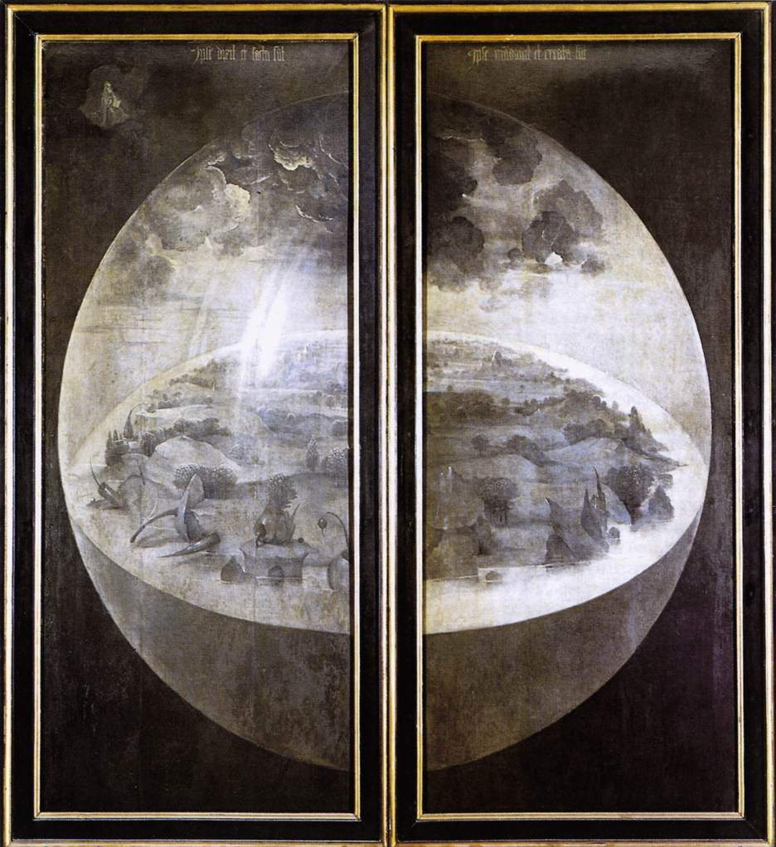
1500. El Bosco. Tríptico Jardín de las delicias, cerrado. Museo del Prado, Madrid.
El cuadro cuando está cerrado en su parte exterior alude al tercer día de la creación del mundo. Se representa un globo terráqueo, con la Tierra dentro de una esfera transparente, símbolo, según Tolnay, de la fragilidad del universo. Solo hay formas vegetales y minerales, no hay animales ni personas. Está pintado en tonos grises, blanco y negro, lo que se corresponde a un mundo sin el Sol ni la Luna, aunque también es una forma de conseguir un dramático contraste con el colorido interior, entre un mundo antes del hombre y otro poblado por infinidad de seres (Belting).
Tradicionalmente, la imagen que muestra el tríptico cerrado se ha interpretado como el tercer día de la creación. El número tres se considera un número completo, perfecto, ya que en sí mismo encierra el principio y el fin. Y aquí, al cerrarse, se transforma en el número uno, en el círculo: de nuevo nos permite vislumbrar la perfección absoluta y, quizás, a la trinidad divina. En la esquina superior izquierda, aparece una pequeña imagen de Dios, con una tiara y la Biblia sobre las rodillas. En la parte superior, se puede leer la frase, extraída del salmo 33, IPSE DIXIT ET FACTA S(U)NT / IPSE MAN(N)DAVIT ET CREATA S(U)NT, que significa «Él lo dijo, y todo fue hecho. Él lo mandó, y todo fue creado». Otros interpretan que pudiera representar la Tierra tras el Diluvio Universal.

Slide 49
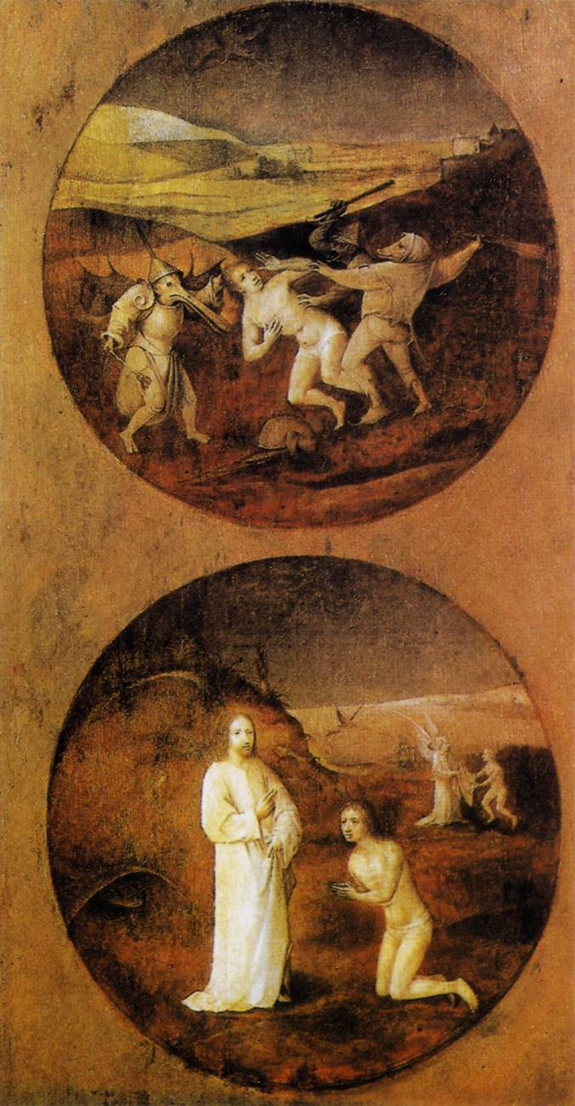
1500 - 1504. El Bosco. Arca de Noé, Reverso. Museum Boijmans Van Beuningen, Rotterdam

Slide 50
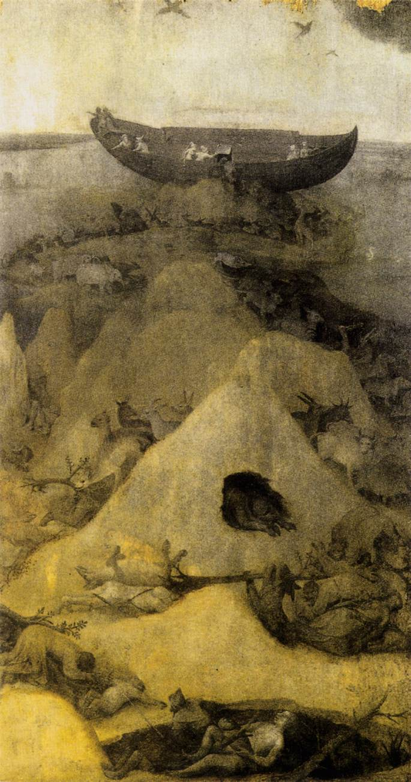
1500 - 1504. El Bosco. Arca de Noé. Museum Boijmans Van Beuningen, Rotterdam

Slide 51
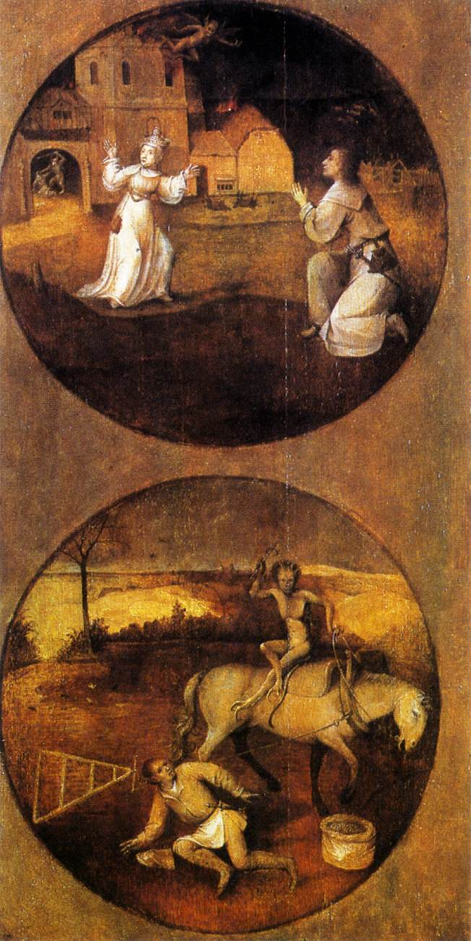
1500 - 1504. El Bosco. Caída de los ángeles rebeldes, Reverso. Museum Boijmans Van Beuningen, Rotterdam

Slide 52
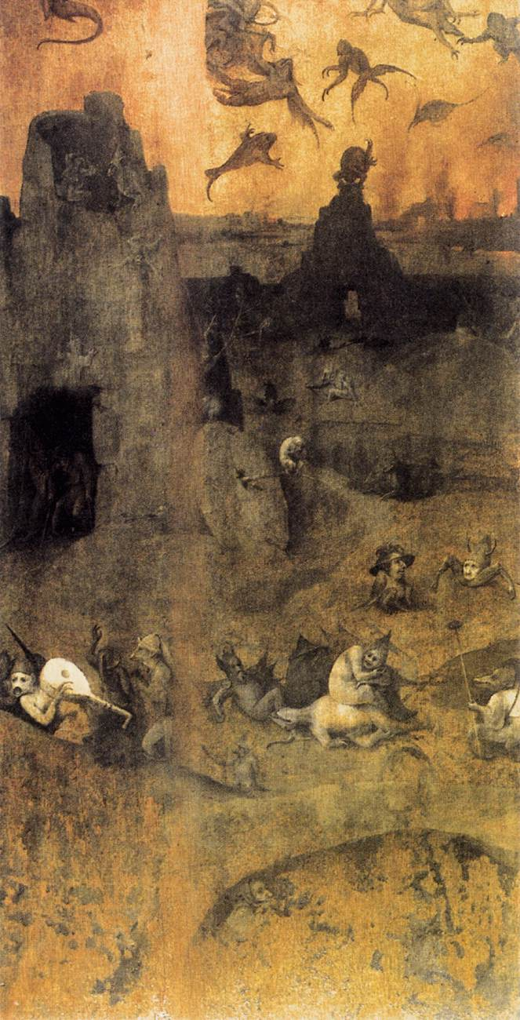
1500 - 1504. El Bosco. Caída de los ángeles rebeldes. Museum Boijmans Van Beuningen, Rotterdam

Slide 53
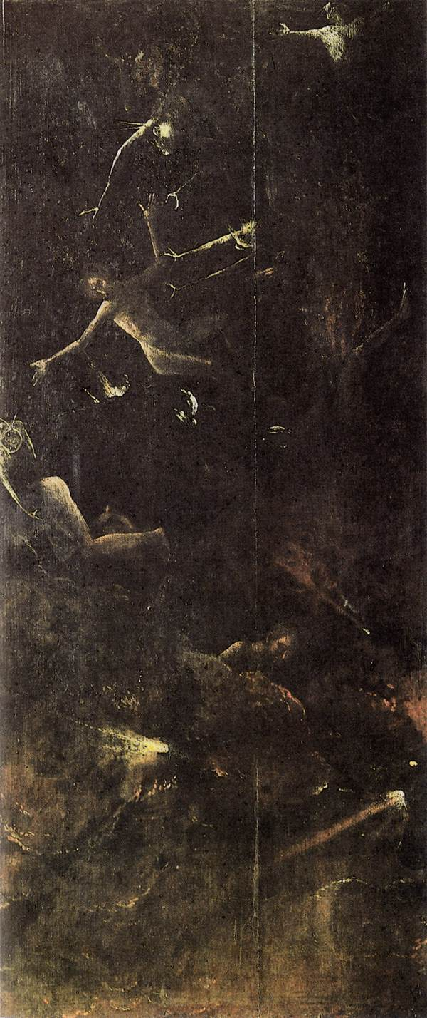
1500 - 1504. El Bosco. Caída de los condenados. Palazzo Ducale, Venecia

Slide 54
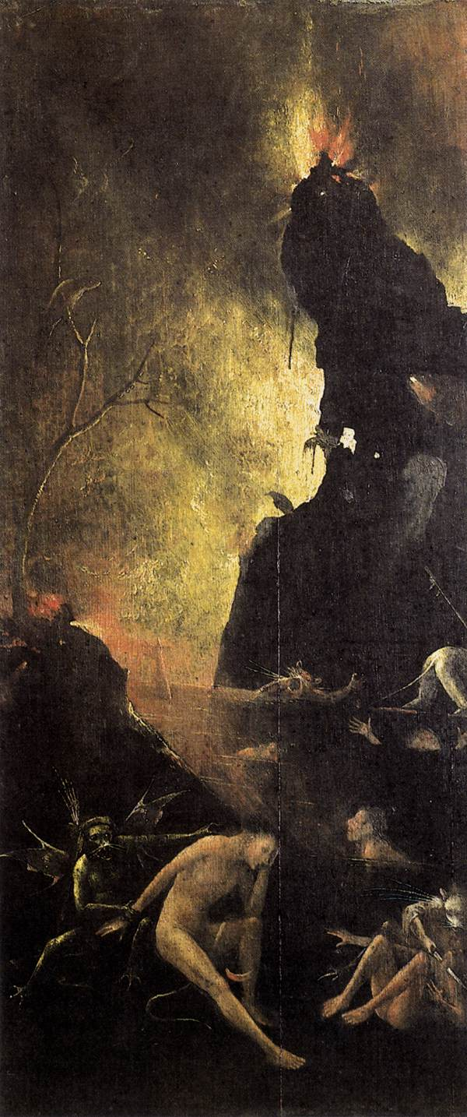
1500 - 1504. El Bosco. Infierno. Plazzo Ducale, Venecia

Slide 55
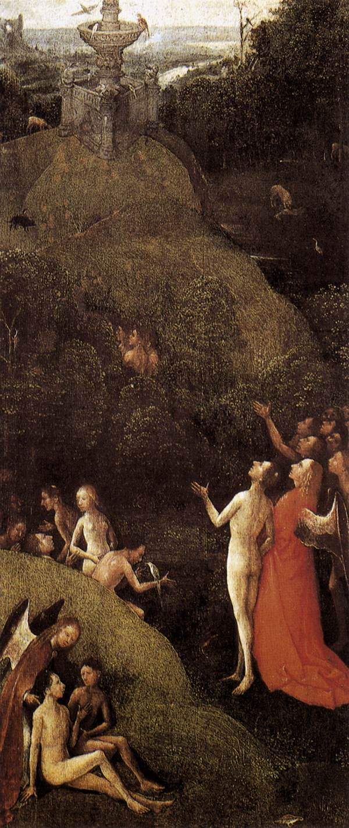
1500 - 1504. El Bosco. Paraíso. Palazzo Ducale, Venecia

Slide 56
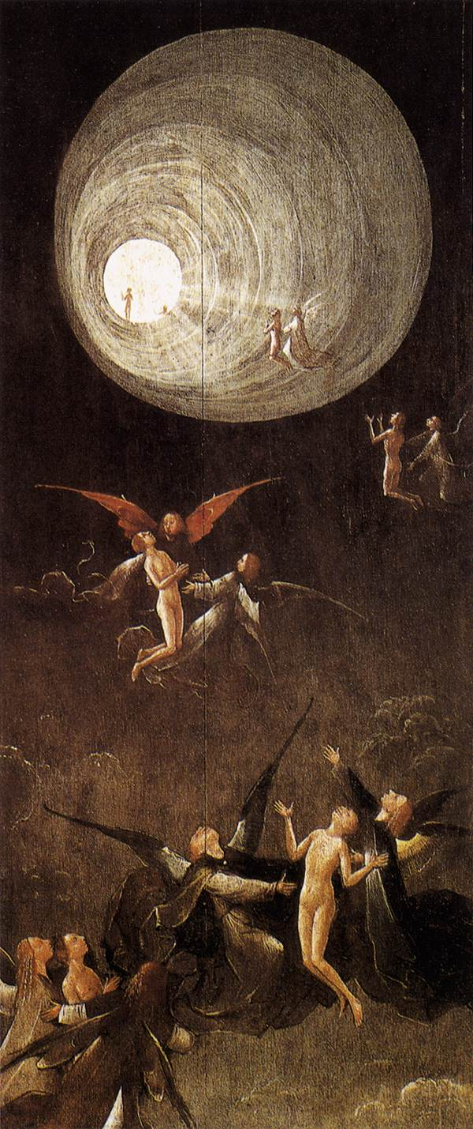
1500 - 1504. El Bosco. Subida de los elegidos. Palazzo Ducale, Venecia

Slide 57
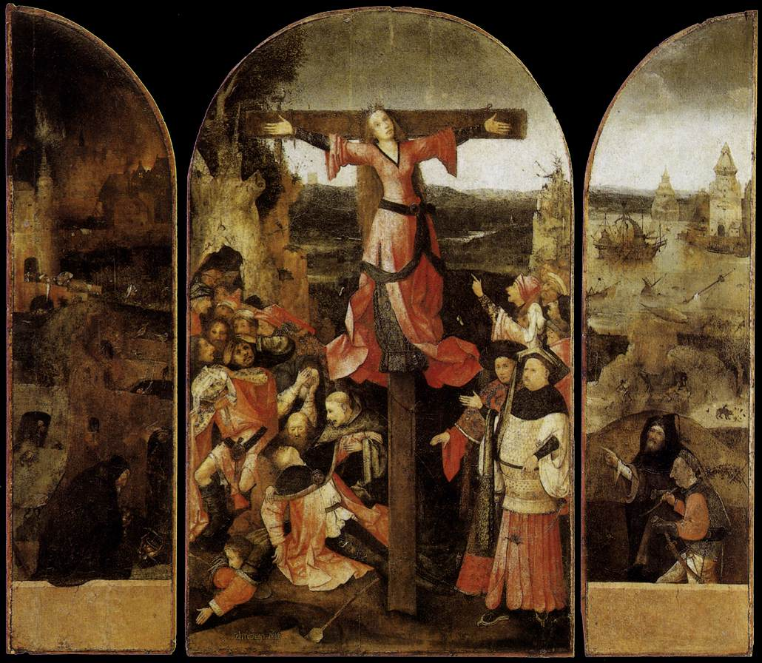
1500 - 1504. El Bosco. Tríptico de Santa Liberata. Palazzo Ducale, Venecia.

Slide 58
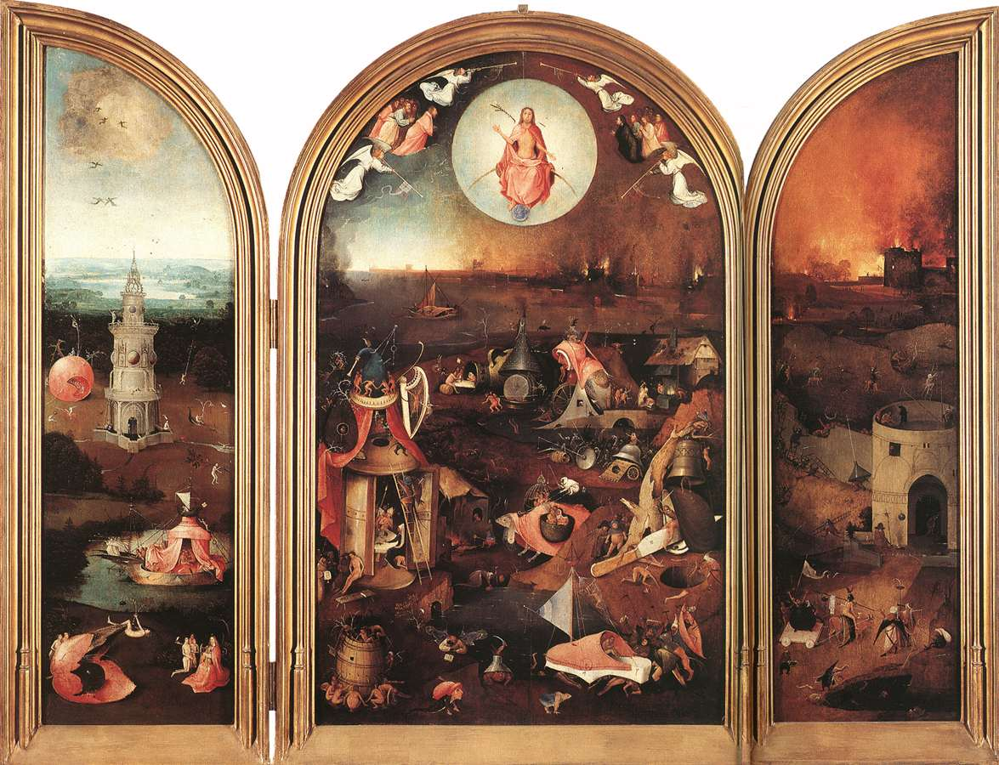
1500 - 1505. El Bosco. Juicio final. Groeninge Museum, Bruges

Slide 59
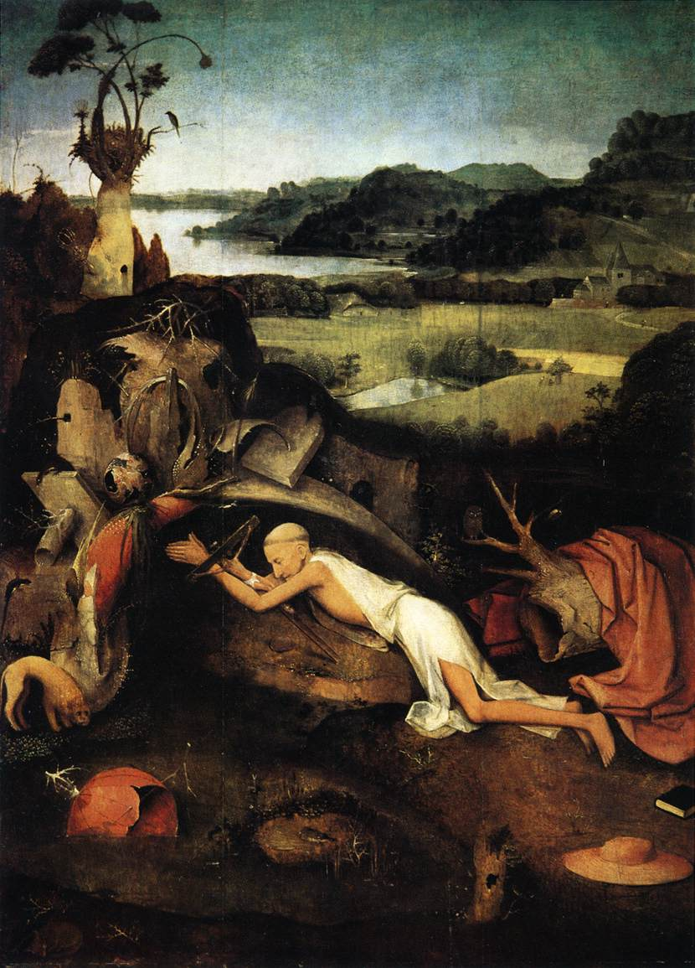
1504 - 1505. El Bosco. San Jerónimo. Museum voor Schone Kunsten, Ghent

Slide 60
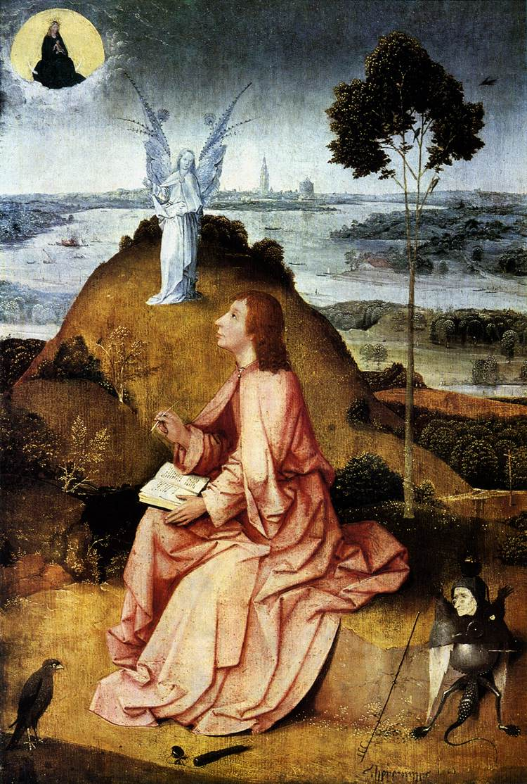
1504 - 1505. El Bosco. San Juan evangelista en Patmos. Staatliche Museen, Berlin

Slide 61
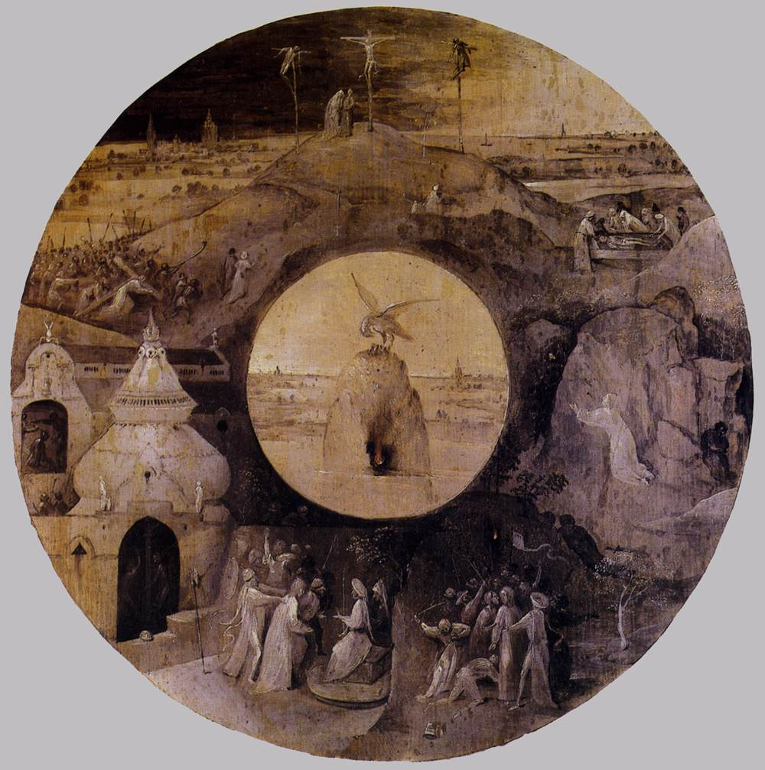
1504 - 1505. El Bosco. San Juan evangelista en Patmos, Reverso. Staatliche Museen, Berlin

Slide 62
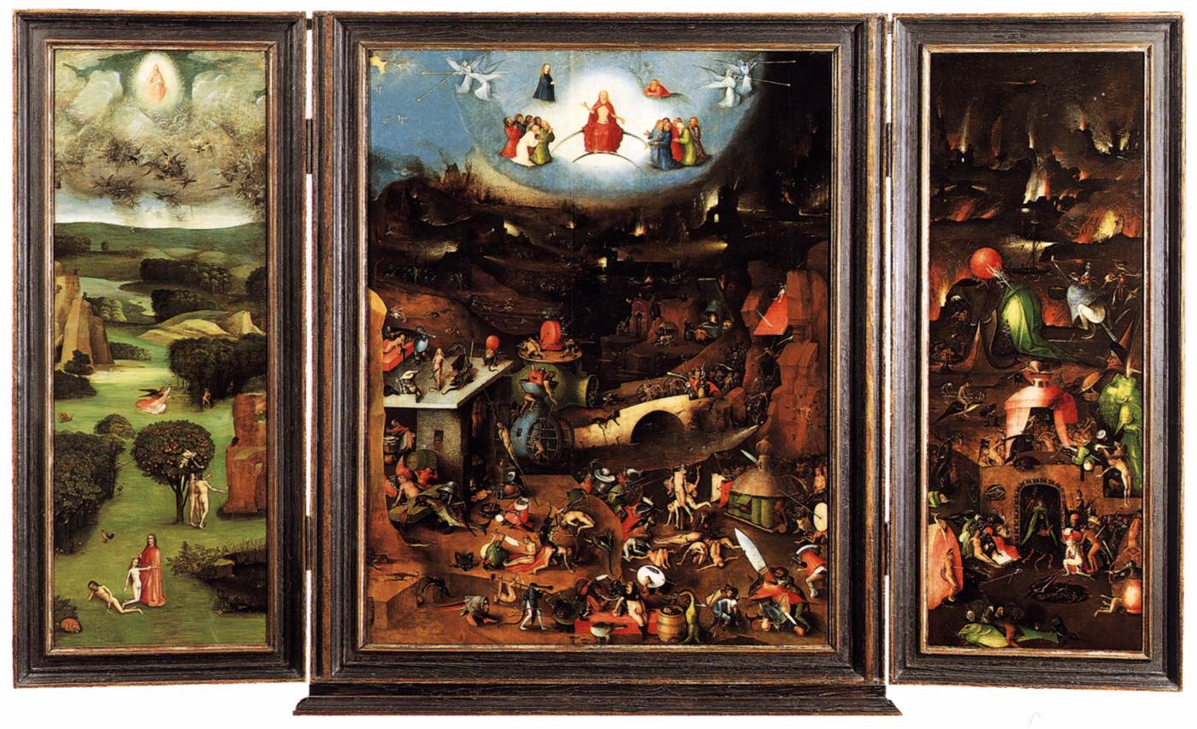
1504 - 1508. El Bosco. Tríptico del Juicio final.
Akademie der bildenden Künste, Vienna

Slide 63
1504 - 1508. El Bosco. Tríptico del Juicio final.
Akademie der bildenden Künste, Vienna
Postigo izquierdo: El Pecado original
A diferencia del postigo izquierdo del Jardín de las Delicias, en el que aparece Adán despierto, con Dios presentándole a Eva, aquí se le ve dormido, con la creación de Eva que se desprende de su costado y, en un segundo plano, la tentación, con Eva cogiendo el fruto que le tiende el demonio. Detrás se observa la expulsión del Paraíso con un ángel que lleva una espada. Predominan los tonos verdosos en el paisaje, formado por pocos árboles, matojos y algunas rocas. En lo alto, se ve a Dios creador.

Slide 64
1504 - 1508. El Bosco. Tríptico del Juicio final.
Akademie der bildenden Künste, Vienna
Tabla central: El Juicio Final
La fuente para esta representación del Juicio Final es el Apocalipsis de Juan.¹​ En la parte central, en lo alto, casi separado del resto de la composición, aparece Jesucristo juez, que está apoyado sobre un arcoíris mientras a los lados, sobre nubes, están la Virgen María y san Juan Bautista con un exiguo número de elegidos; en el resto de la composición se ha representado el mundo del pecado y las penas impuestas a los pecadores, cada uno de ellos torturado por diablos-grillos y figuras monstruosas, debido a sus propios vicios: abrasados, asados, ensartados, empalados, colgados de ganchos de carniceros, obligados a beber, insertados en extrañas máquinas, etc.
A diferencia de otras representaciones del Juicio Final, en que justos y pecadores están más igualados, aquí predomina el número de los condenados, que sufren diversos castigos, sin dejar casi espacio para los bienaventurados.
Predominan los tonos marronáceos, cada vez más oscuros conforme se acercan al horizonte, donde se ven construcciones en llamas. Solo en lo alto hay un intenso azul.
.

Slide 65
1504 - 1508. El Bosco. Tríptico del Juicio final.
Akademie der bildenden Künste, Vienna
Postigo derecho: El Infierno.
Se repiten aquí los incendios de estructuras, tan típicos de la obra del Bosco, pues pueden verse similares igniciones en el panel derecho de El carro del heno, así como en el lateral derecho de El jardín de las delicias. Son edificios incendiados en los que se ve que el fuego viene desde abajo, como inspirándose en las entonces modernas armas de pólvora o explosiones, con lo que los infiernos que pinta el Bosco acaban pareciendo lugares de confrontación militar.³​
Este postigo presenta perfecta continuidad con el panel central, tanto en cromatismo como en contenido, pues en la visión del Bosco,
«el infierno no es más que una extensión del Juicio universal: el príncipe de las tinieblas, al cual rinden homenaje seguidores y acólitos, ocupa el proscenio, mientras que las ánimas humanas condenadas, a las que se muestra en su desnudez, son expuestas a los más increíbles tormentos y suplicios. En este cuadro, el Bosco no pronuncia una homilía: en su concepción, Dios y su Hijo no encarnan el amor sino que son los ejecutores de una justicia severa, casi mosaica» (Larsen, 1998).

Slide 66
1504 - 1508. El Bosco. Tríptico del Juicio final.
Akademie der bildenden Künste, Vienna
Postigo derecho: El Infierno.
Predominan en estas escenas infernales las referencias a la «cocina» y a los instrumentos hechos de metal: los avaros son cocinados en pinchos, los iracundos colgados de ganchos de carnicería, y cocinados en una parrilla; algunos están atravesados por cuchillos; al bebedor se hincha el vientre de vino que sale, sin parar, de una cuba; la mujer es picada por la serpiente y roída por un escorpión; los agitados ruedan el molino sin descanso; los lujuriosos sufren castigo enlazados de tres en tres.​
En la Caída de los ángeles de este Juicio Final aparecen diablos en figura de pedigüeños, debiendo recordarse que los lisiados se consideraban popularmente en el siglo XV como símbolo de la presencia del mal, del demonio y de las brujas.

Slide 67
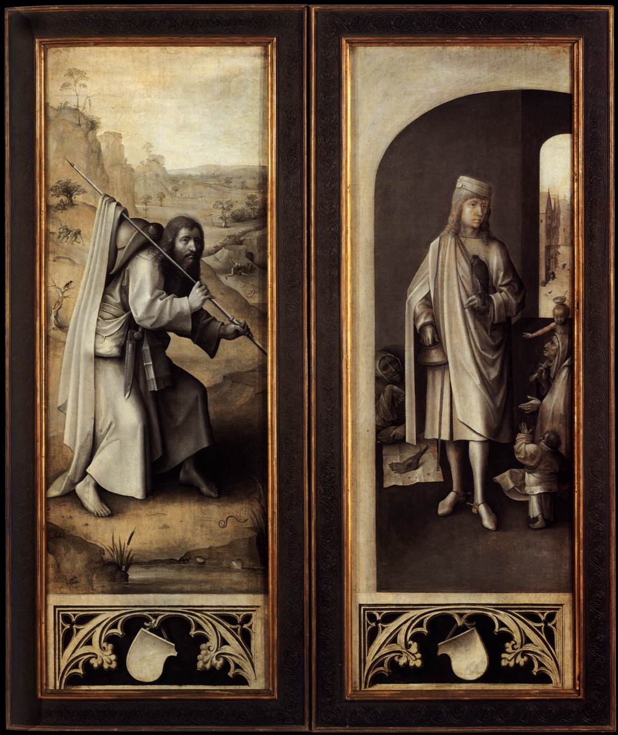
1504 - 1508. El Bosco. Tríptico del Juicio final cerrado. Akademie der bildenden Künste, Vienna.
Cuando el tríptico está cerrado, se ven las figuras de dos santos: a la izquierda, Santiago el Mayor, con 167,7 centímetros de alto por 60 cm. de ancho; a la derecha, san Bavón.
Están pintados con grisalla sobre tabla. Abajo hay dos escudos vacíos. Las figuras están ejecutadas con firmeza, ajena a la vibrante pincelada de las grisallas del Bosco, por lo que se cree que las ejecutó un copista sobre dibujo del pintor.
Santiago está representado como un peregrino o caminante por un mundo lleno de maldad, pudiéndose observar a la izquierda un grupo de un ciego y un paralítico; a la derecha hay una pelea; detrás, un ahorcado, que podría hacer referencia a un milagro del santo, según La leyenda dorada, en la que se dice que resucitó a un ahorcado acusado de un crimen que no había cometido.
Por su parte, san Bavón, protector de Flandes, está representado como un joven caballero. En la muñeca izquierda tiene un halcón. Antes de entrar a un convento, Bavón repartió sus bienes entre los pobres, aquí representados por pordioseros y tullidos; la vieja de perfil con un niño en los hombros aparece en un dibujo atribuido al Bosco y que se conserva en una colección particular de San Francisco (Cinotti y Baldass).
Koldeweij considera que la presencia de estos santos se justifica, en cuanto a Santiago el Mayor, en su doble calidad de peregrino y apóstol, mientras que el segundo, san Bavón, que da limosna, por su función ejemplar.

Slide 68
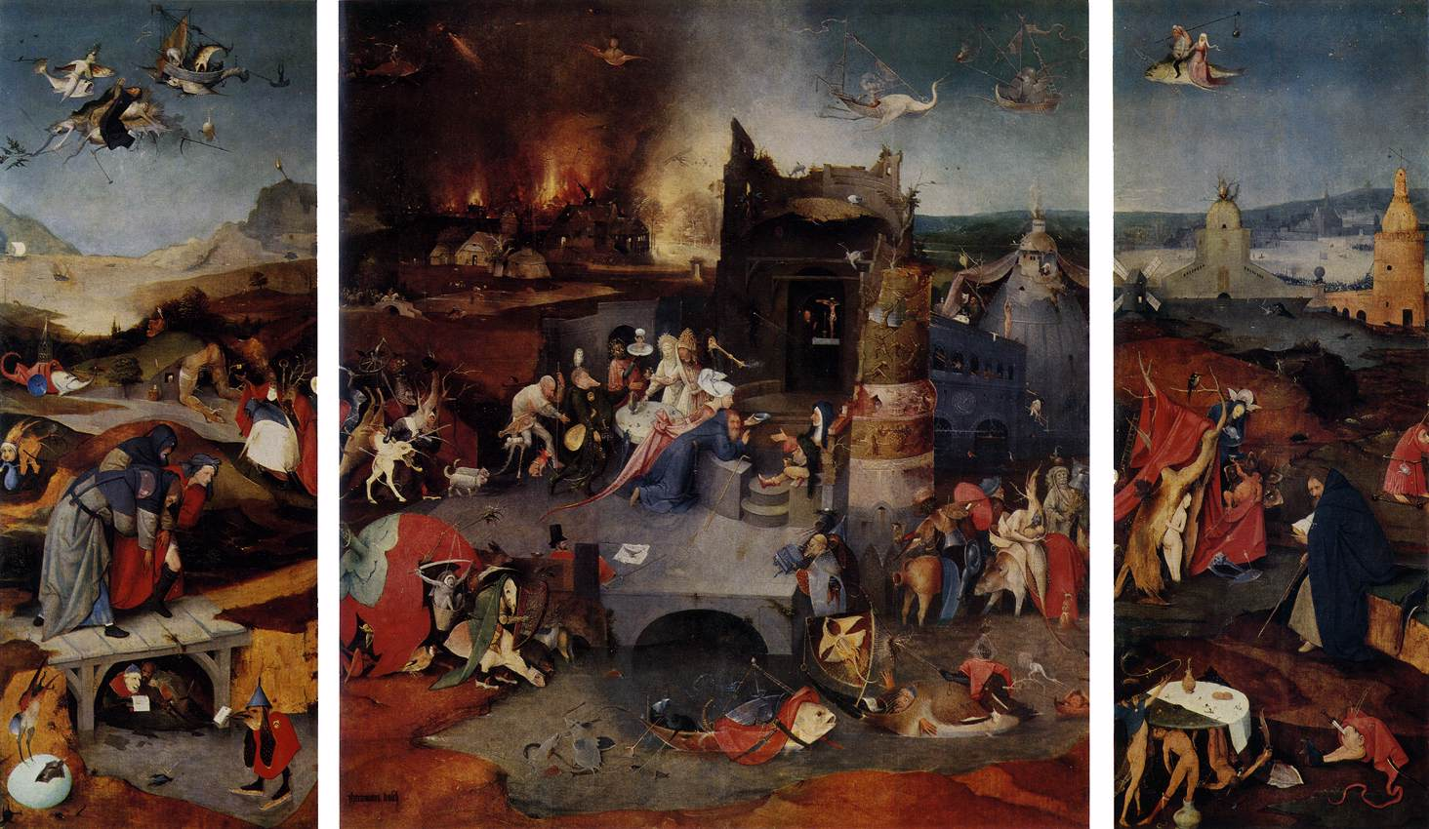
1505 - 1506. El Bosco. Tríptico Tentaciones de San Antonio. Museu Nacional de Arte Antiga, Lisbon

Slide 69
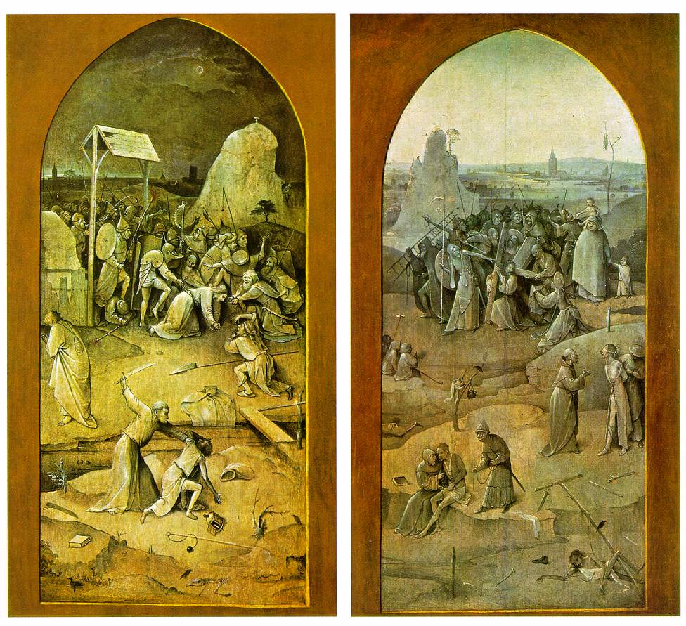
1505 - 1506. El Bosco. Tríptico Tentaciones de San Antonio, cerrado. Museu Nacional de Arte Antiga, Lisboa

Slide 70
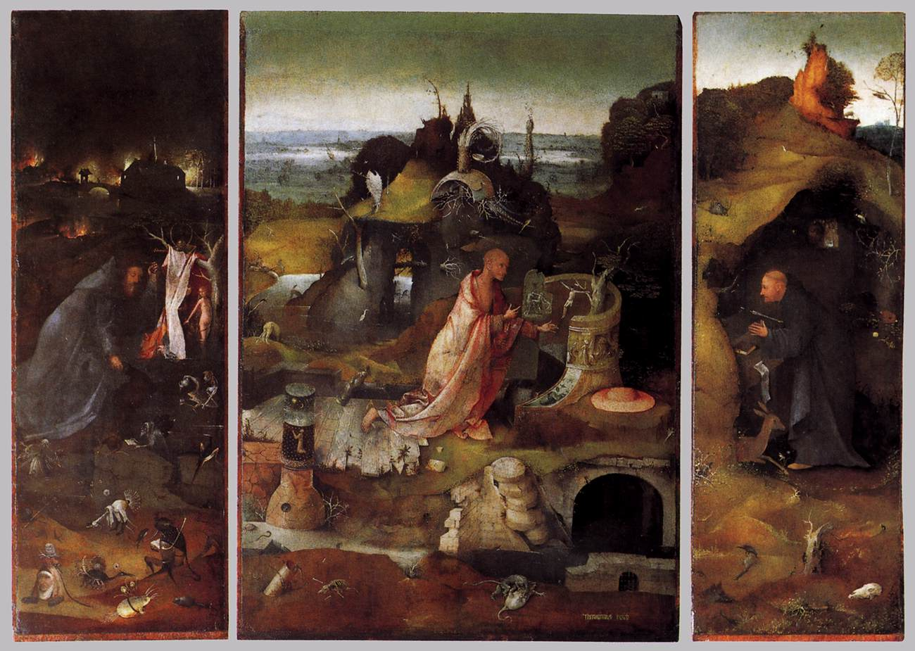
1505. El Bosco. Tríptico Santos ermitaños. Plazzo Ducale, Venecia

Slide 71
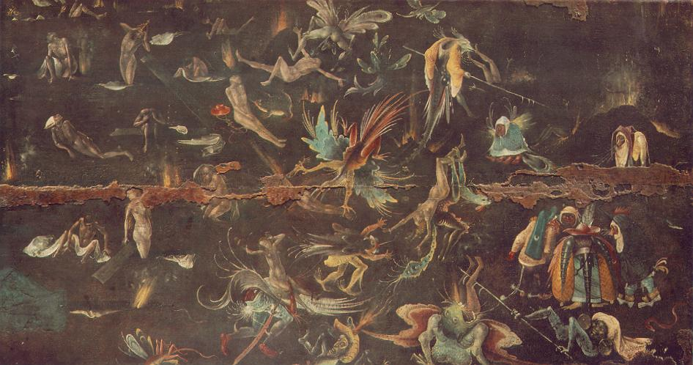
1506 - 1508. El Bosco. Juicio final. Alte Pinakothek, Munich

Slide 74
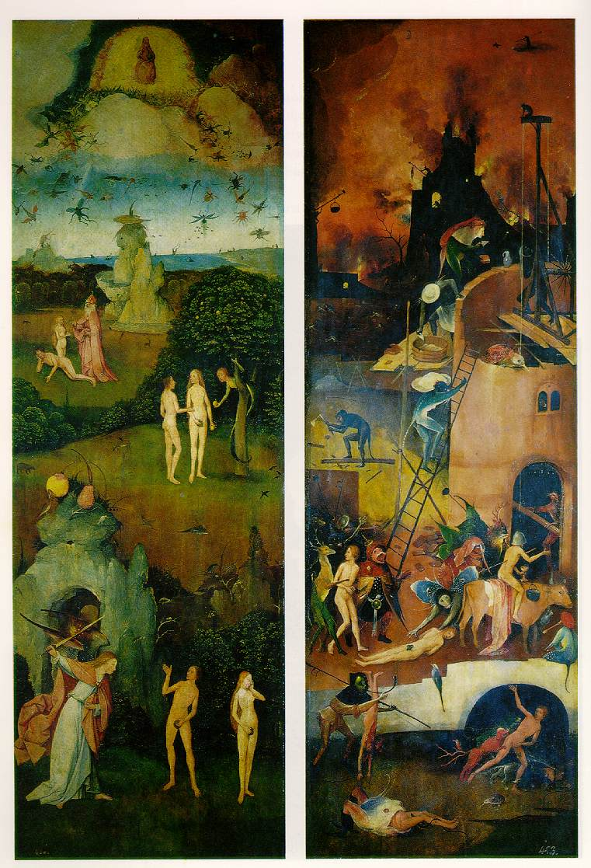
1510. El Bosco. Paraíso e Infierno. Museo del Prado, Madrid

Slide 75
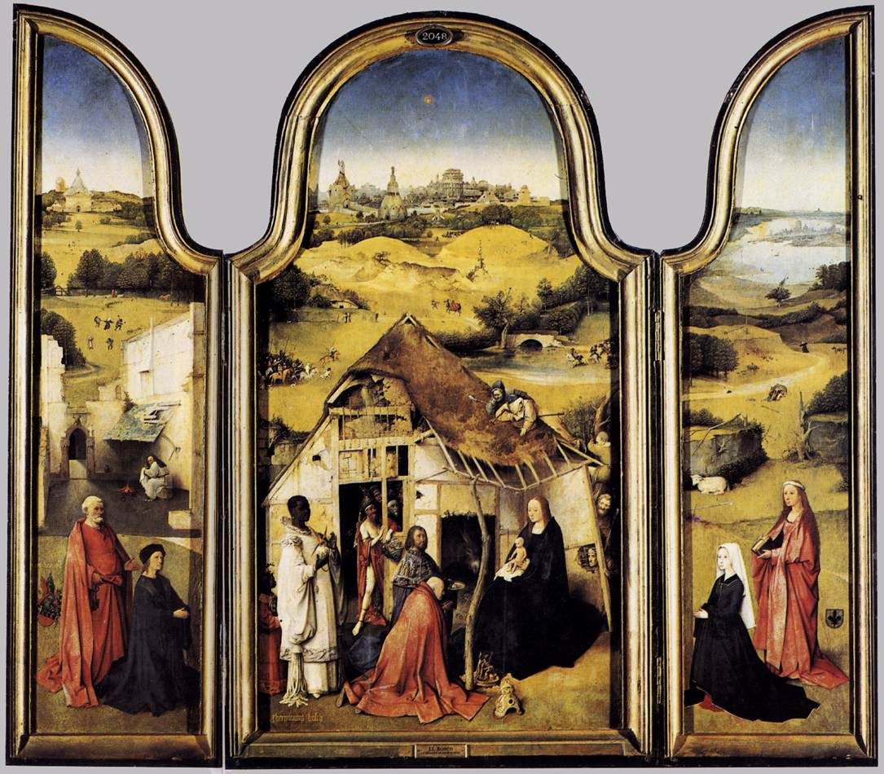
1510. El Bosco. Tríptico Adoración de los Magos. Museo del Prado, Madrid

Slide 76
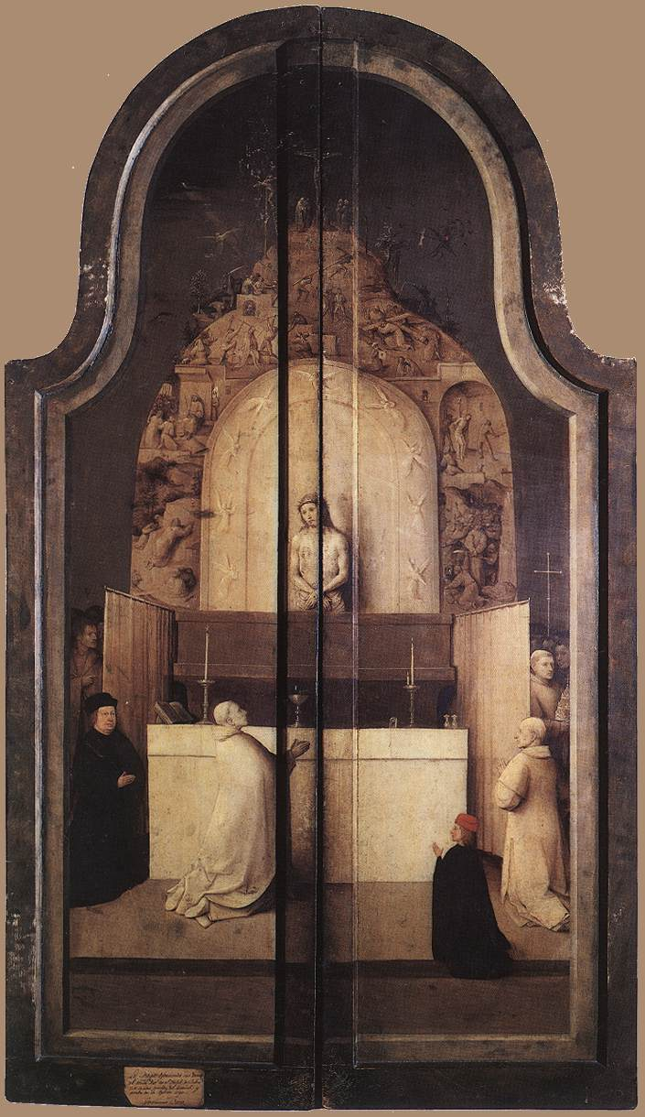
1510. El Bosco. Triptico Adoración de los Magos, cerrado. Museo del Prado, Madrid

Slide 77
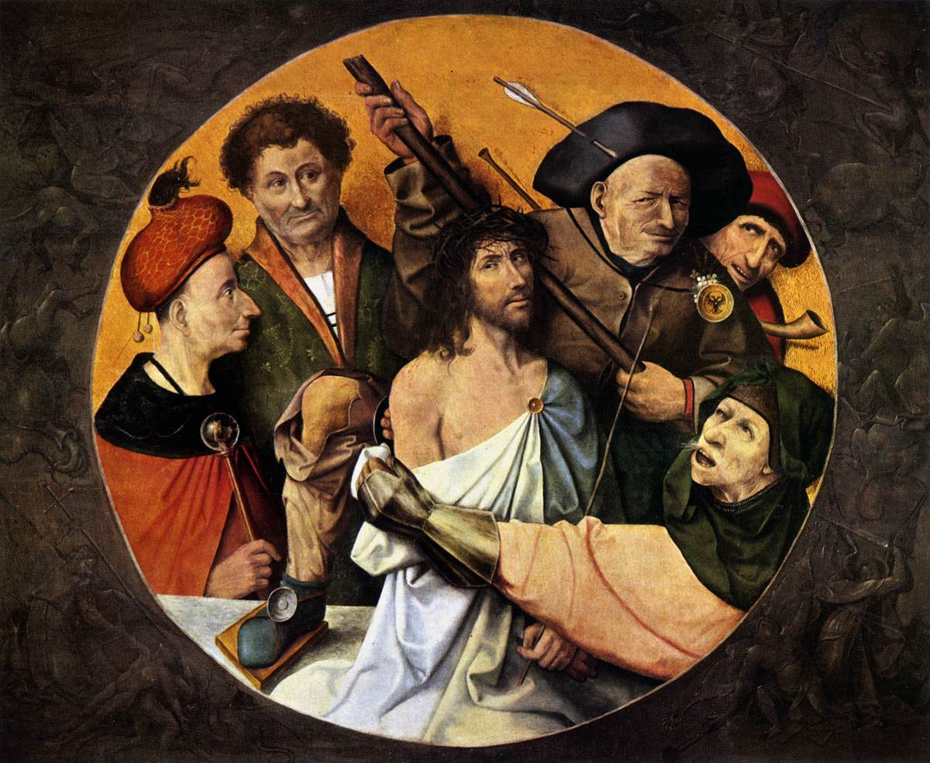
1510. El Bosco. Cristo con espinas. Monasterio de San Lorenzo, El Escorial.
Deberíamos comparar esta pintura con la Coronación de Espinas de la National Gallery o la Subida al Calvario del Museo de Bellas Artes de Gante. Así podemos apreciar cómo evoluciona el estilo de El Bosco, desde unas superficies literalmente plagadas de personajes, sin apenas espacio libre, hasta esta imagen esencial, abierta, sin referencias a otra cosa que no sea el martirio (no hay paisaje, no hay arquitectura). El Bosco elude la perspectiva para centrarse en un solo plano en el que se amontonan unos personajes. El centro lo ocupa Cristo, desnudado por los soldados. Estos se encuentran ataviados con hermosas y extravagantes vestiduras: es increíble el sombrero que lleva el personaje de rojo de la izquierda, un judío por la bola de cristal de su bastón con la figurita de Moisés en el interior. También resulta interesante la figura del personaje que encaja la corona en la cabeza de Cristo, con un sombrero atravesado de una flecha y una insignia en el hombro que probablemente le identificaban a los ojos del espectador del siglo XVI. La postura es chocante, con unas extrañas plataformas en los zapatos, apoyándose para hacer más fuerza contra Cristo. Motivos similares los encontraremos también en la otra Coronación mencionada anteriormente.

Slide 78
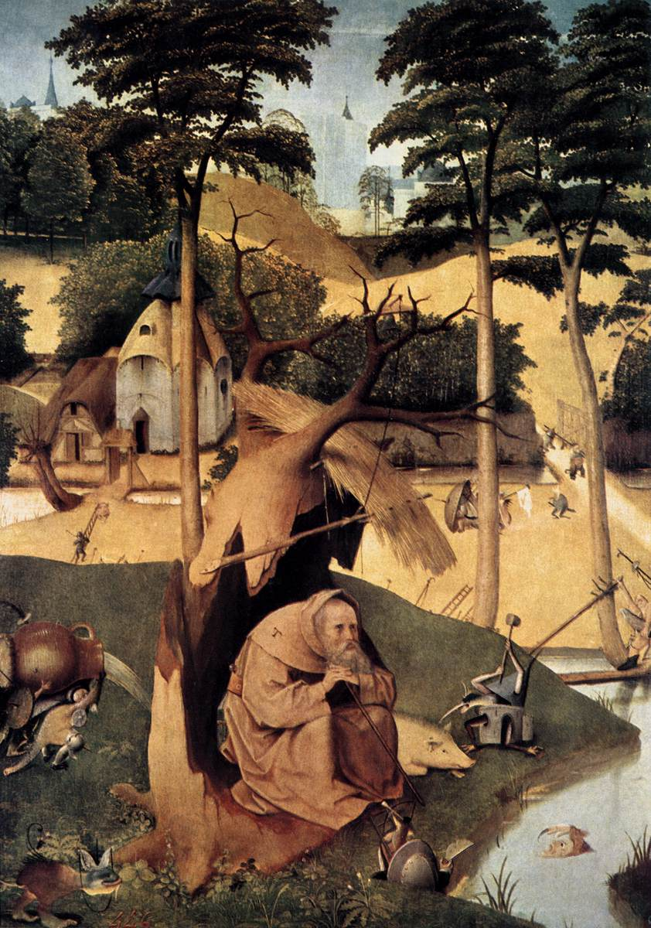
1510 - 1515. El Bosco. Tentaciones de San Antonio. Museo del Prado, Madrid.

Slide 79
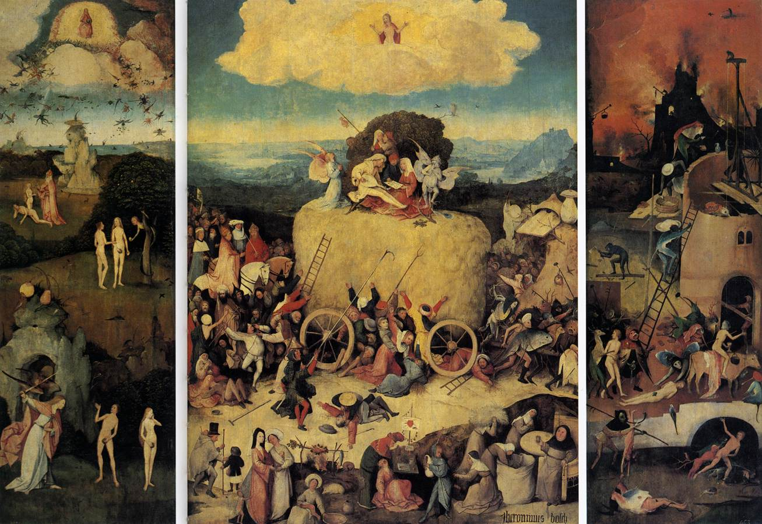
1512 - 1515. El Bosco. Tríptico Carro del heno. Museo del Prado, Madrid

Slide 80
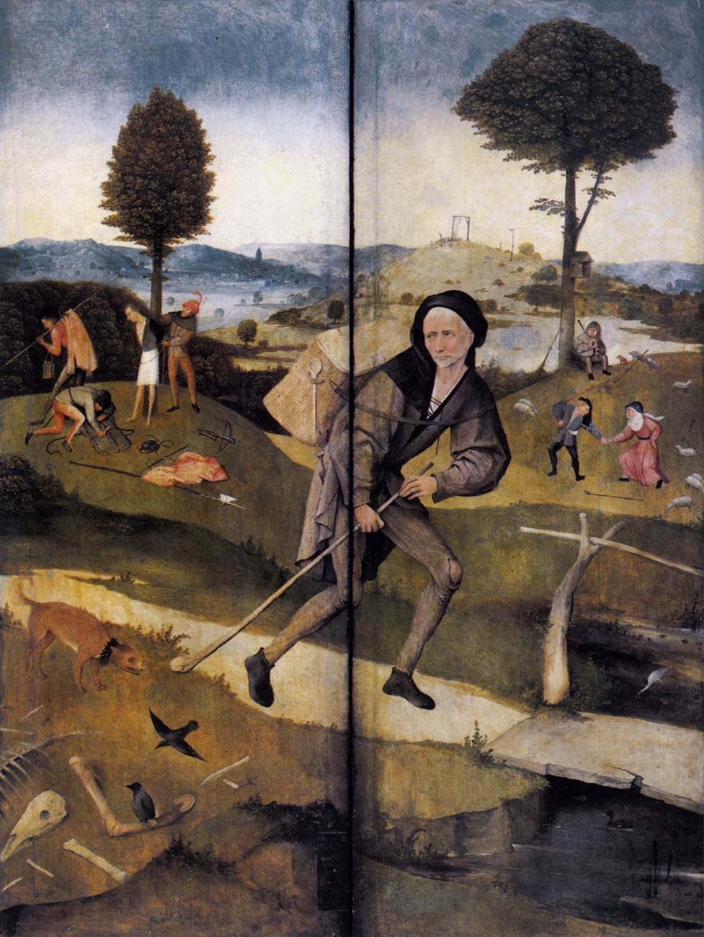
1512 - 1515. El Bosco. Tríptico Carro del heno, cerrado. Museo del Prado, Madrid.
Con esta obra el Bosco demuestra que el hombre, con independencia de su clase social o su lugar de origen, está tan poseído por el deseo de gozar y adquirir riquezas materiales que se dejará engañar o seducir por el Demonio. La lección que propone el artista es que debemos alejarnos de los bienes terrenales y de los placeres de los sentidos para evitar la condenación eterna. Se trata por tanto de un ejemplo opuesto a los ejemplos al uso en la época, en el sentido de que lo importante no es tanto hacer el bien, como evitar el mal y seguir esta norma a lo largo de la vida. En el tríptico cerrado el Bosco representa el tema del camino de la vida en pintura, y no en grisalla o semigrisalla como en la versión de Róterdam. Muestra en él a un anciano pobremente vestido, inclinado por el peso del cesto que lleva sobre sus espaldas y defendiéndose con un bastón de un perro que le acecha. Pese al mal estado en el que se encuentra, ha podido dejar atrás el ataque de los bandidos y la danza de la pareja de pastores al son de la gaita, alusiva a la lujuria. En el peregrinar de su viaje sin destino, y cuya dirección ignora, ha ido sorteando los peligros del camino y sabe que debe continuar, pese a lo incierto que pueda ser lo que le espera al cruzar el puente. En el dibujo subyacente el Bosco había representado detrás de este puente una cruz que eliminó en la fase de color. La sustituyó por un crucifijo en el interior del pequeño altar colocado en el árbol bajo el que está sentado un pastor que toca la gaita, sin que nadie se percate de su presencia. Todos viven de espaldas a él, todos se olvidan de Dios, como en el Carro de heno.

Slide 81
1512 - 1515. El Bosco. Tríptico Carro del heno, cerrado. Museo del Prado, Madrid.
El tríptico abierto está dedicado al pecado. En el panel izquierdo se muestra su origen, desde la caída de los ángeles rebeldes hasta la expulsión del Paraíso. Digno de destacar es el modo en que el pintor representó a esos seres angélicos que, al desobedecer a Dios, fueron arrojados del cielo y experimentaron una metamorfosis que acabó por convertirlos en monstruosas figuras híbridas. En primer plano, el Bosco hizo también hincapié en la expulsión de Adán y Eva del Paraíso. El arcángel, con su espada levantada, les impide franquear la elevada puerta antropomorfa que separa el Paraíso -escenario de la creación de Eva y de su tentación por la serpiente- del mundo en el que transcurrirá la vida del hombre tras su pecado.

Slide 82
1512 - 1515. El Bosco. Tríptico Carro del heno, cerrado. Museo del Prado, Madrid.
En el panel central el artista muestra a la humanidad arrastrada por el pecado, yendo tras ese carro de heno con el que se ilustra el versículo de Isaías 40, 6: Toda carne es heno y toda gloria como las flores del campo, que alude a lo efímero y perecedero de las cosas terrenales. A la vez también se recrea un proverbio flamenco: El mundo es como un carro de heno y cada uno coge lo que puede. Bajo la atenta mirada de Cristo Redentor, todos los estamentos quieren coger un puñado de ese heno, incluido el clero, que aparece aquí censurado por vicios como la avaricia y la lujuria. Para lograr su objetivo no dudan en cometer todo tipo de atropellos. Mientras, en el primer plano transcurre la vida cotidiana: desde las mujeres que cuidan de sus hijos y realizan sus tareas diarias hasta el sacamuelas. Por su parte, los que intentan por todos los medios subirse al carro no ven a los seres demoníacos que lo guían y los llevan directos al Infierno. Y menos aún los puede ver la multitud que sigue al carro, encabezada por los grandes de la tierra a caballo: el papa; el emperador, con una corona similar a la de Dios Padre; un rey, al que las flores de lis de su corona -añadidas en la fase de color- asocian con el rey francés; y un duque, con un tocado a la borgoñona.
Entre la desesperación del ángel de la guarda que eleva su mirada hacia Cristo y el demonio que toca la trompeta, encima del carro triunfa la lujuria, favorecida por la música con la que se entretiene la rica pareja sentada sobre el heno, mientras sus dos sirvientes retozan entre los arbustos.

Slide 83
1512 - 1515. El Bosco. Tríptico Carro del heno, cerrado. Museo del Prado, Madrid.
En el panel derecho el Bosco representa el Infierno de forma igualmente novedosa. A diferencia de sus otros Infiernos, este está construyéndose aún. Los demonios se afanan por concluir la torre circular como si fueran albañiles, transportando el material por la elevada escalera -situada en la misma posición que la que se apoya sobre el carro de heno- o preparando la argamasa para seguir levantando en altura sus muros. Atentos a su labor, están de espaldas a los demonios, que siguen trayendo a nuevos pecadores para sufrir su castigo.

Slide 84
1512 - 1515. El Bosco. Tríptico Carro del heno, cerrado. Museo del Prado, Madrid.
El dibujo subyacente está realizado a pincel con un medio líquido muy fluido. Dada la delgadez y la transparencia de la capa pictórica, ha trepado hasta la superficie y resulta visible en muchos lugares. En general, en esta obra el Bosco dibuja rápido, con trazos simples y de forma esquemática, para situar los principales elementos de la composición. En algunos casos refuerza los contornos de las figuras y los pliegues de sus vestiduras. Los rostros adoptan formas casi caricaturescas y con frecuencia los traza con apenas unos puntos que indican sus rasgos -ojos, nariz y boca-. Son excepcionales las zonas dotadas de un amplio modelado, como vemos en el ángel que mira al cielo sobre el carro de heno y, sobre todo, en el arcángel que expulsa a Adán y Eva del Paraíso. El Bosco dibuja en el manto del arcángel líneas paralelas muy juntas que adaptan su longitud y su trazado a la forma de los pliegues y que son similares a las que se ven en algunas obras de este periodo final del pintor, como el Tríptico de las tentaciones de san Antonio de Lisboa.

Slide 85
1512 - 1515. El Bosco. Tríptico Carro del heno, cerrado. Museo del Prado, Madrid.
No obstante, tampoco faltan en ocasiones otras zonas con modelado menos abundante, sobre todo en las vestiduras, pero también en algunos elementos de la anatomía, incluidos los rostros. Más que cambios importantes, en general en la fase del dibujo subyacente se aprecian desplazamientos más o menos grandes y sobre todo rectificaciones. También hay variaciones entre el dibujo subyacente y la capa pictórica. Algunos de los elementos dibujados no se han pasado a color, como la cruz situada junto al puente en el exterior del tríptico ya mencionada.

Slide 86
1512 - 1515. El Bosco. Tríptico Carro del heno, cerrado. Museo del Prado, Madrid.
La existencia de varias referencias a distintas versiones del Carro de heno, dos de ellas conservadas en España -el original del Museo del Prado y la copia del Escorial-, ha generado cierta confusión sobre su origen. No se tienen referencias documentales que confirmen la procedencia y el destino de estos dos ejemplares, ambos firmados, pero sí consta que en 1570 Felipe II compró uno de ellos a los herederos del coleccionista y cortesano Felipe de Guevara (h. 1500-1563), sin que se sepa el destino que le dio. Dada la fecha en la que lo adquirió, todo parece indicar que el ejemplar que perteneció a los Guevara fue el que se llevó al monasterio como parte de la primera entrega de obras realizada por el monarca en 1574, y desde entonces se conserva allí. Felipe de Guevara, que debió de heredar la obra de su padre, Diego de Guevara, juzgaba que era un original del Bosco, y como tal figuraba en el documento de venta de sus herederos a Felipe II. Más aún, algunos autores lo han considerado de mano del artista hasta que la documentación técnica ha confirmado que es una copia del original del Prado. Respecto a este tríptico del Prado, aunque como hemos dicho se ignora su procedencia y el momento en que ingresó en la Colección Real, podría haberlo hecho asimismo en época de Felipe II. El monarca pudo adquirirlo incluso antes que el de Guevara, si se tiene en cuenta su mención en un texto del humanista Ambrosio de Morales. El historiador Abdón Salazar, al estudiar el texto de Morales, llegó a la conclusión de que el autor incluyó esta alusión al tríptico que poseía Felipe II al publicar la obra en 1586, cuando ya estaba en el Escorial el de los Guevara, y no antes de 1549, cuando la redactó. Por ahora, sin embargo, lo único que se puede afirmar con certeza sobre este tríptico del Prado es que se registra por primera vez en el inventario del Alcázar de Madrid de 1636 (Texto extractado de Silva, P.: El Bosco. La Exposición del V Centenario, Museo Nacional del Prado, 2016, pp. 283-291).

Slide 87
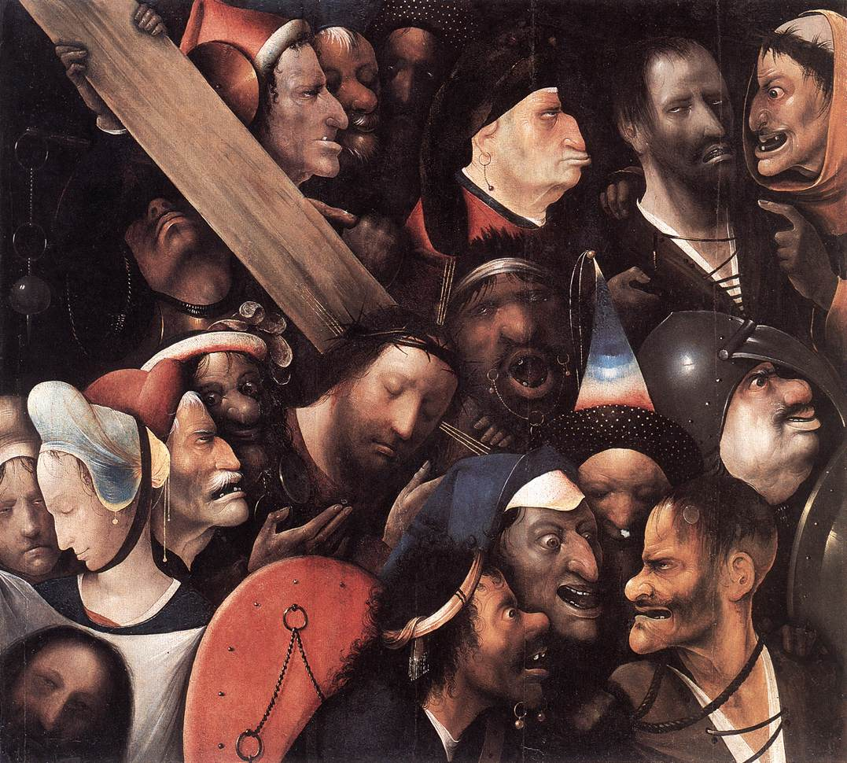
1515 - 1516. El Bosco. Cristo arrastrando la cruz. Museum voor Schone Kunsten, Ghent.

Slide 88
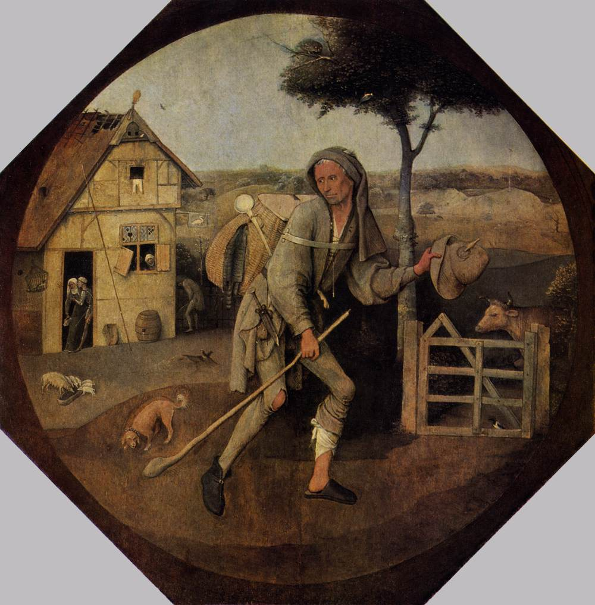
Posterior a 1500. El Bosco. Peregrino. Museum Boijmans Van Beuningen, Rotterdam.

Slide 90

1475 – 1525. El Bosco. Dos retratos. Museum Boijmans Van Beuningen, Rotterdam.

Slide 91

El Bosco. Cabeza de mujer. Museum Boijmans Van Beuningen, Rotterdam.
Es un fragmento de una pintura de El Bosco.

